Slide 1
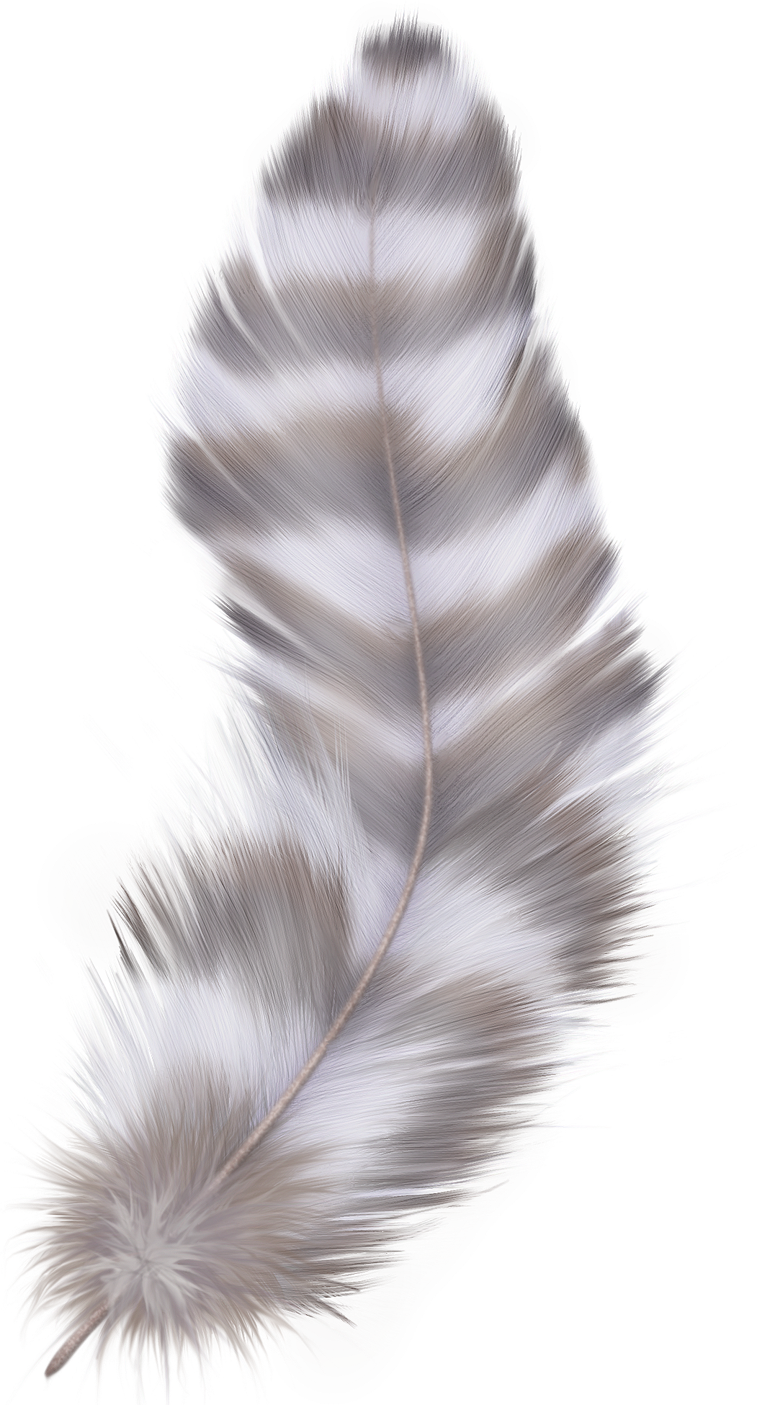
Quelle année !!!
What a year !!!

Slide 2
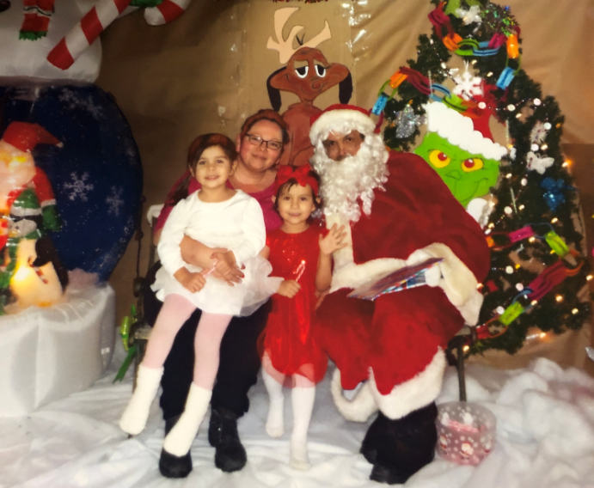
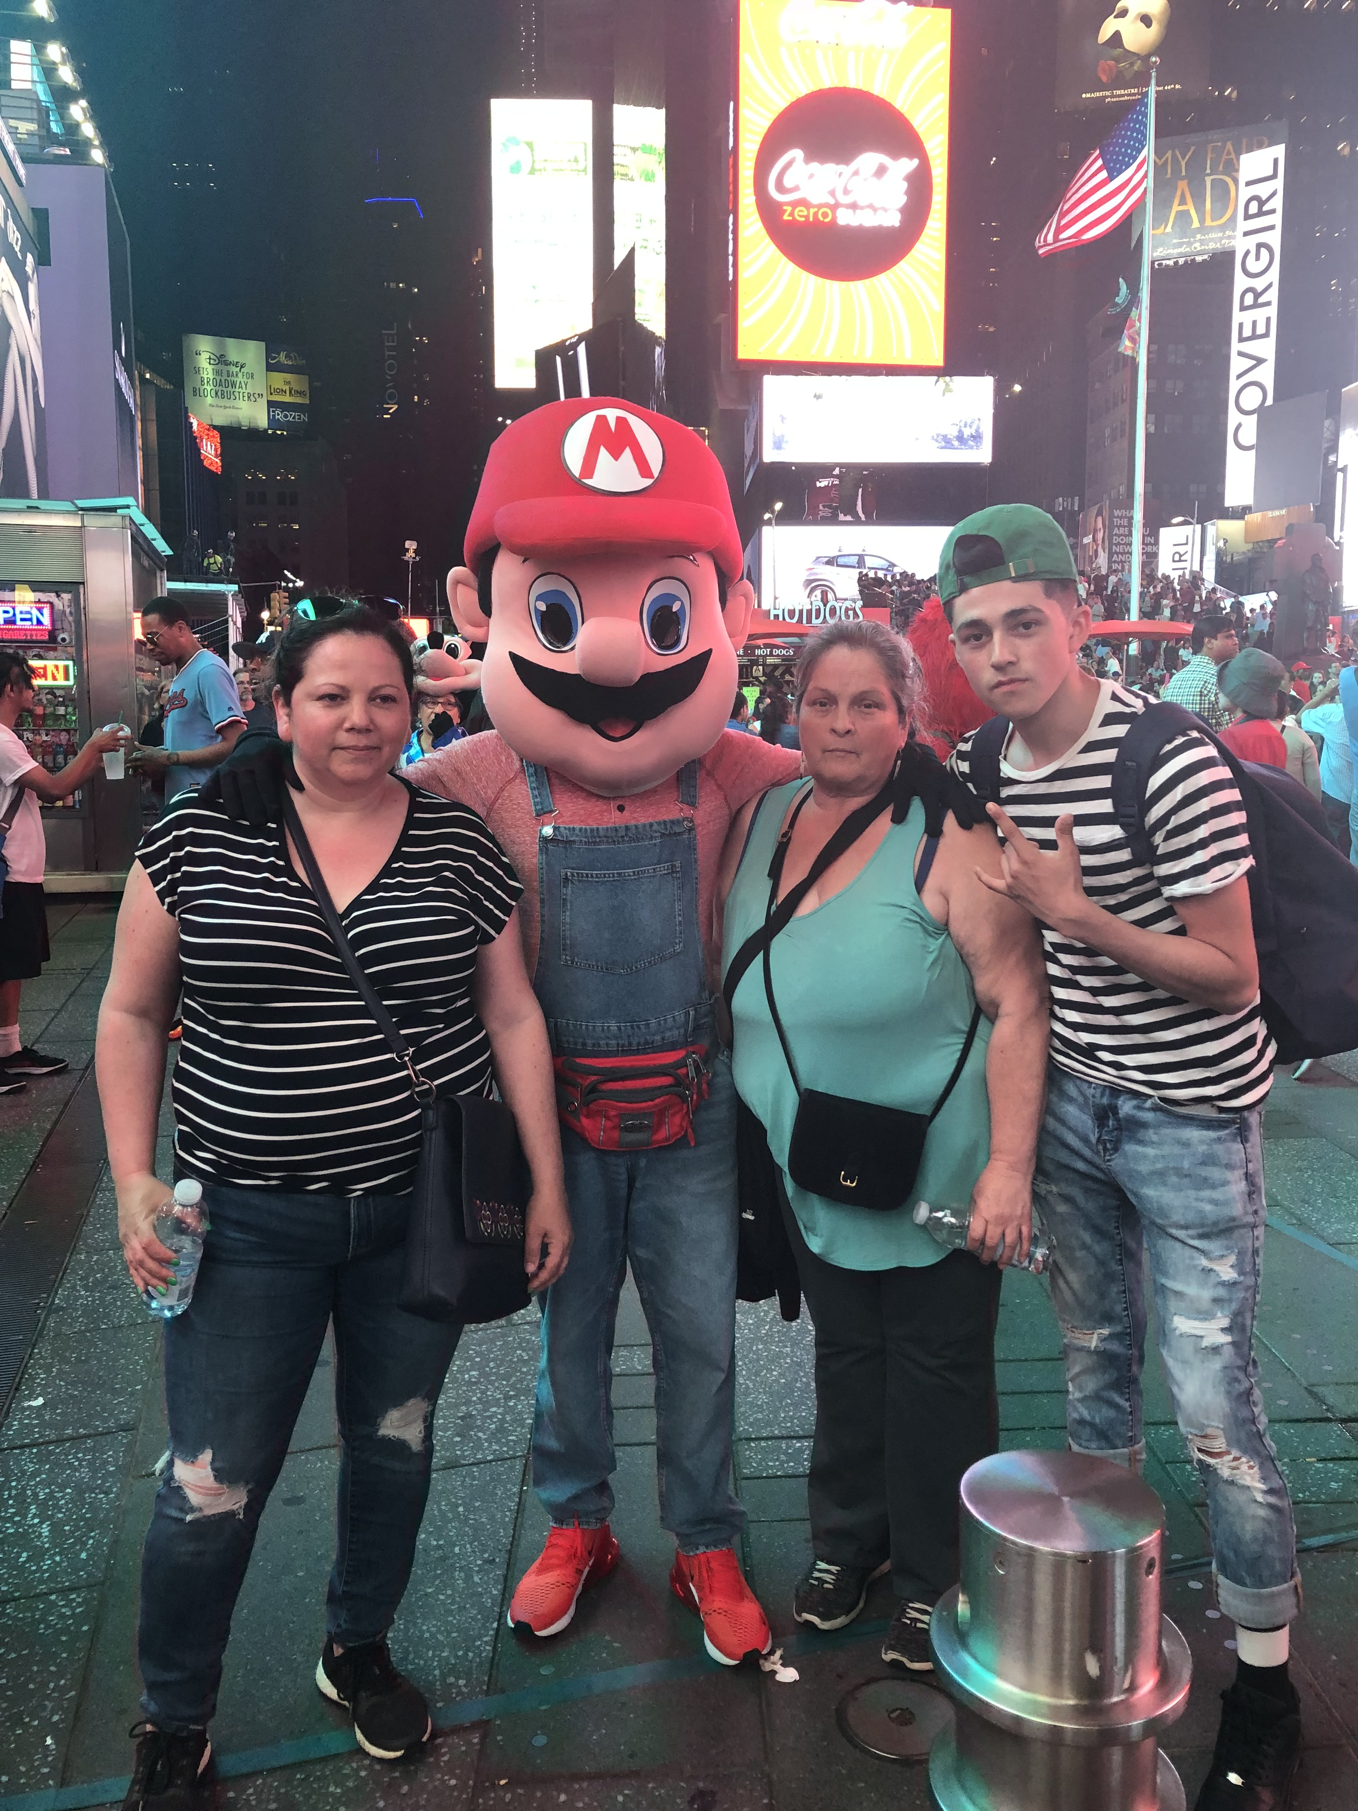
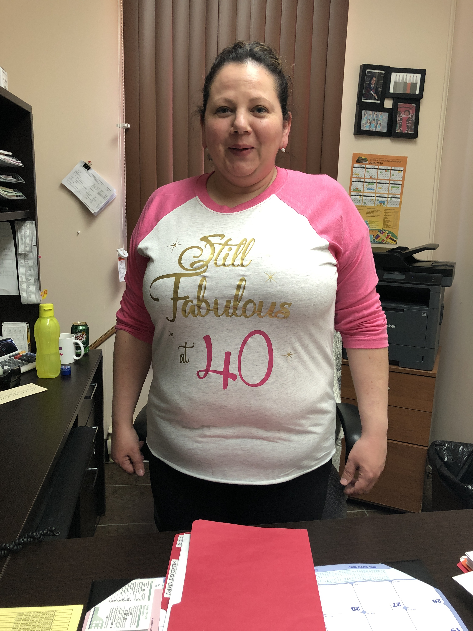
Robin & her family!

Slide 3
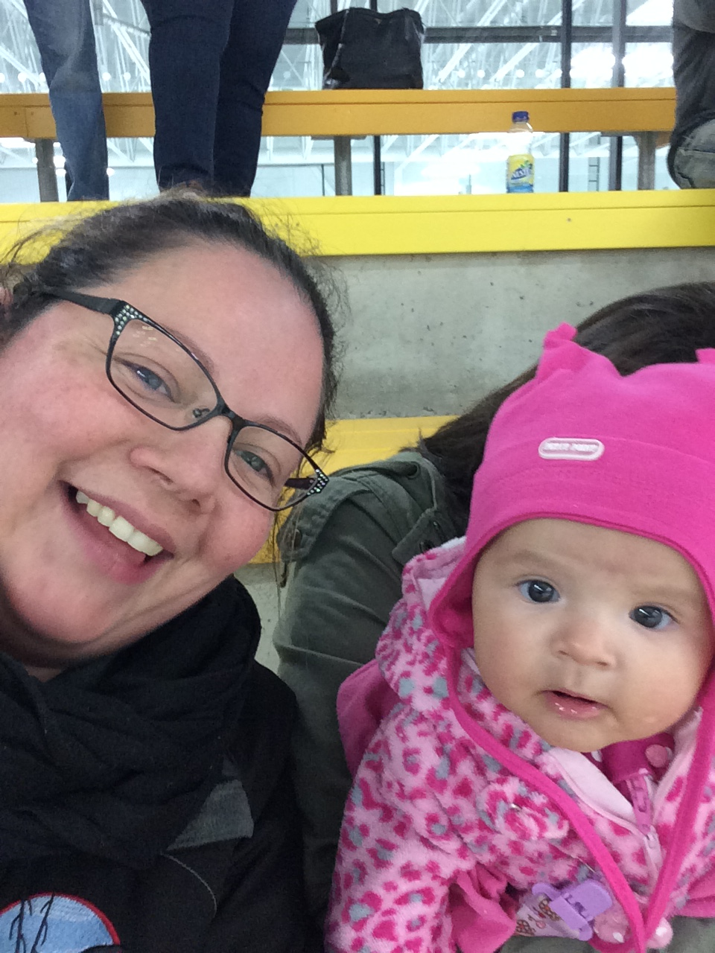
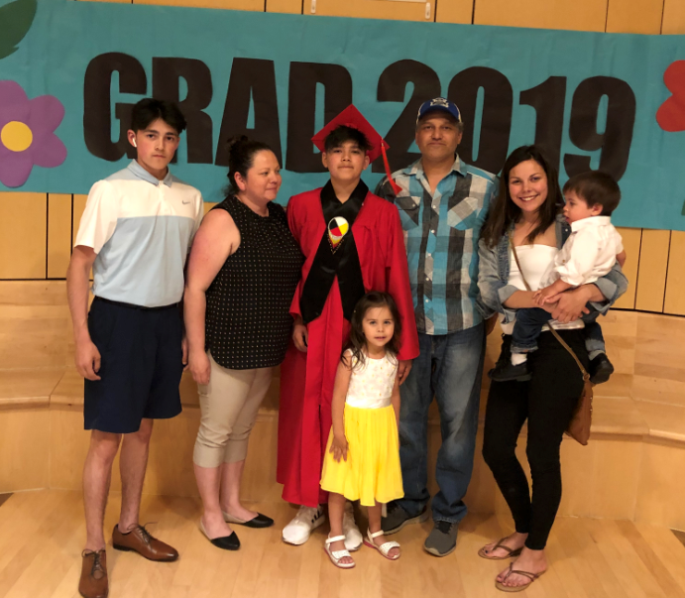
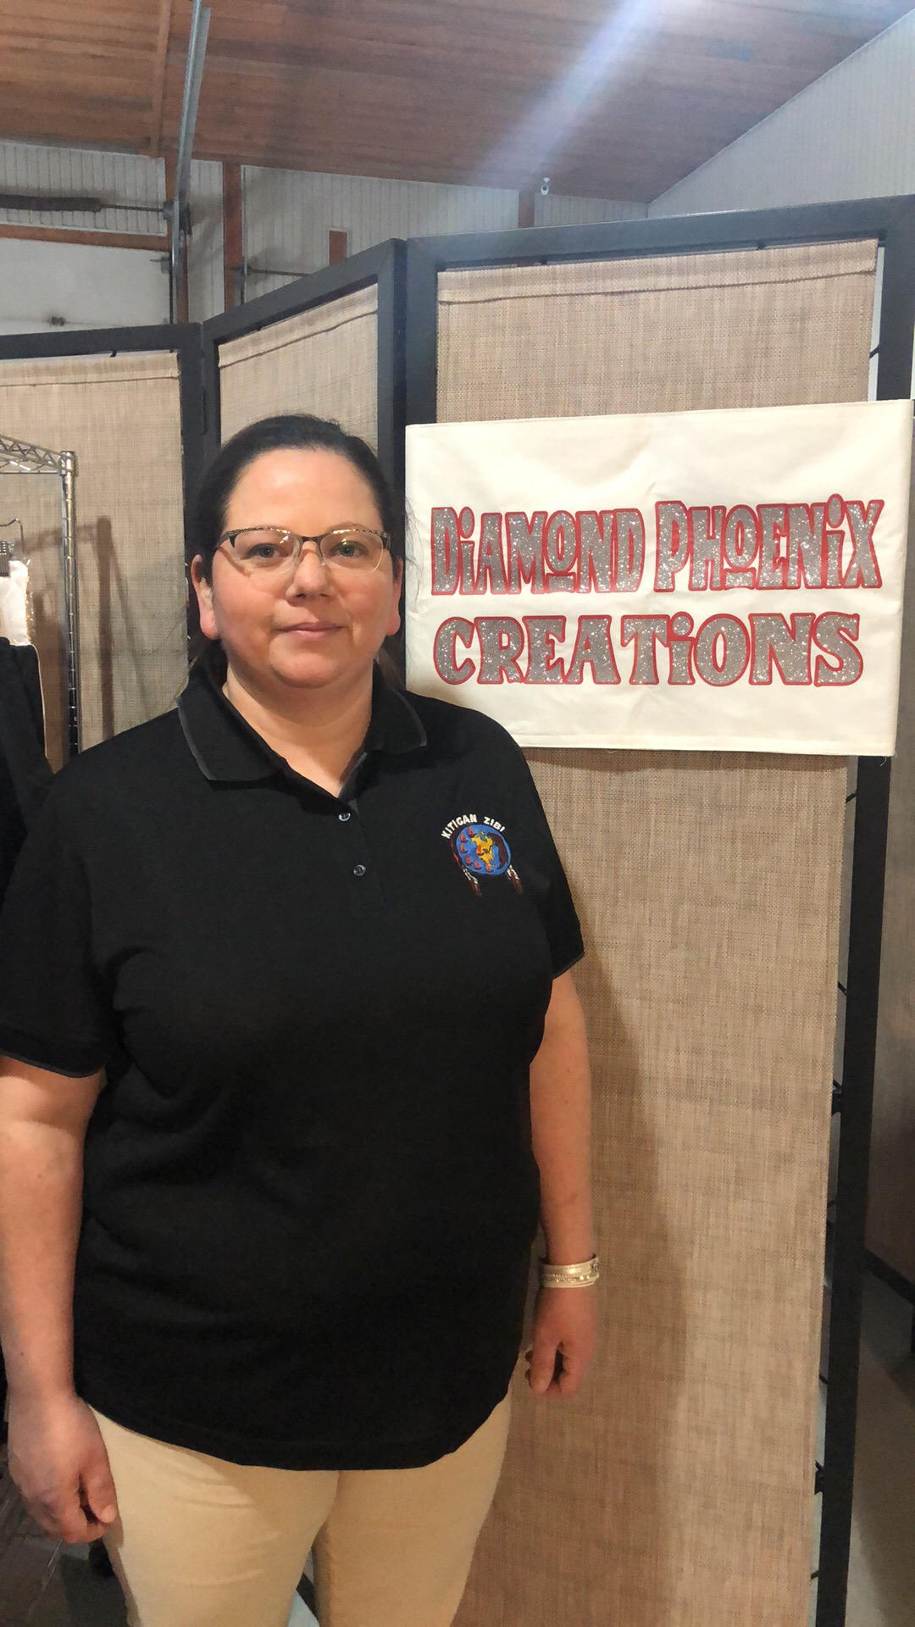
Robin & her family!

Slide 4
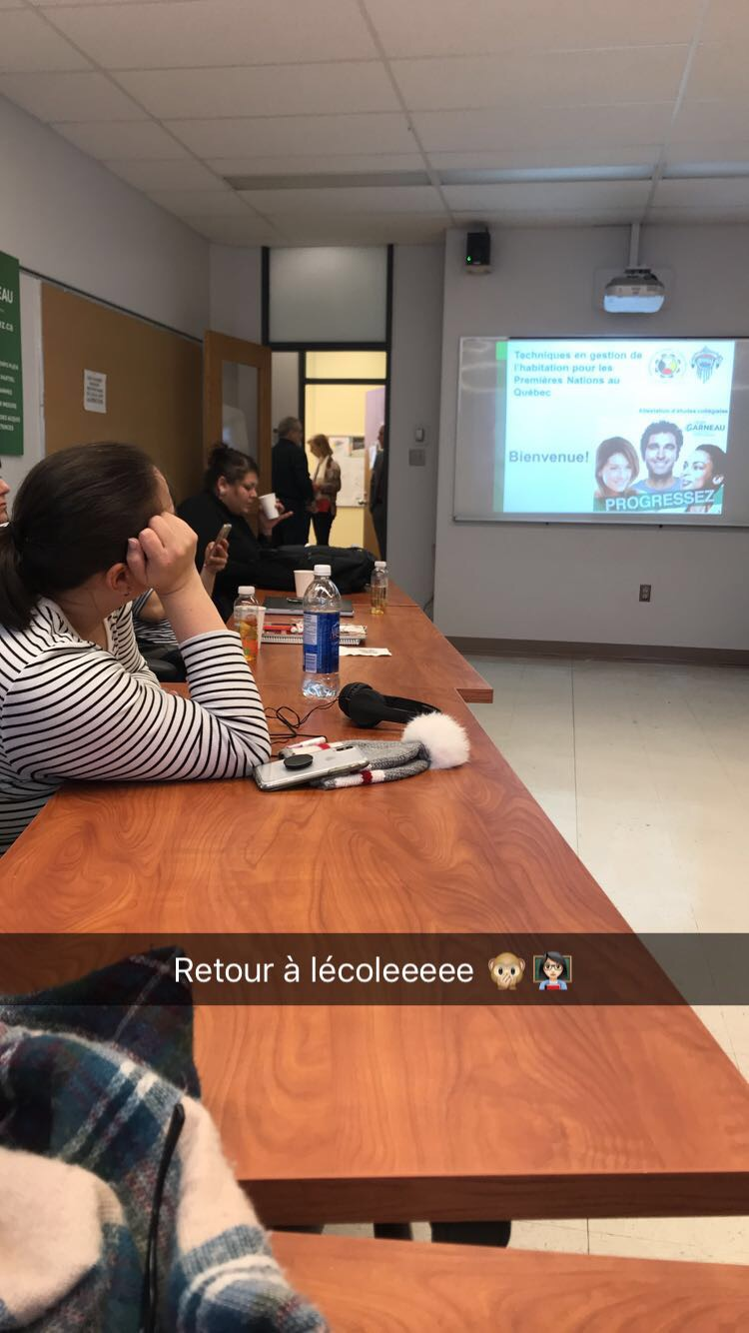
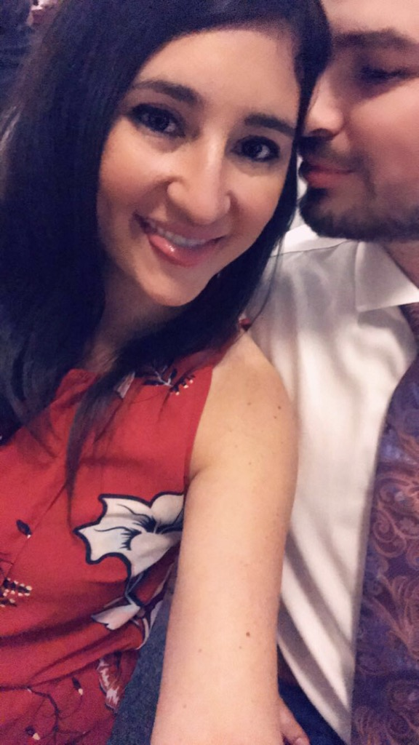
Tawenda Sioui
Première journée à l’école!

Slide 5
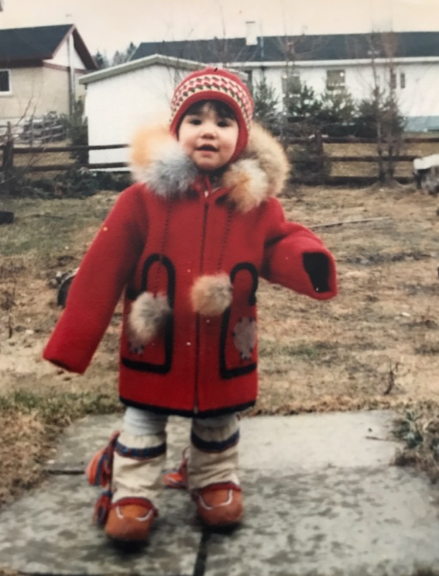
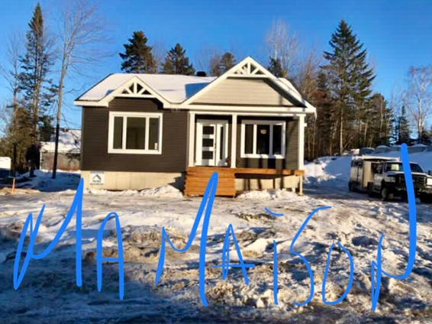
Petite Tawenda!
La première maison de Tawenda !

Slide 6
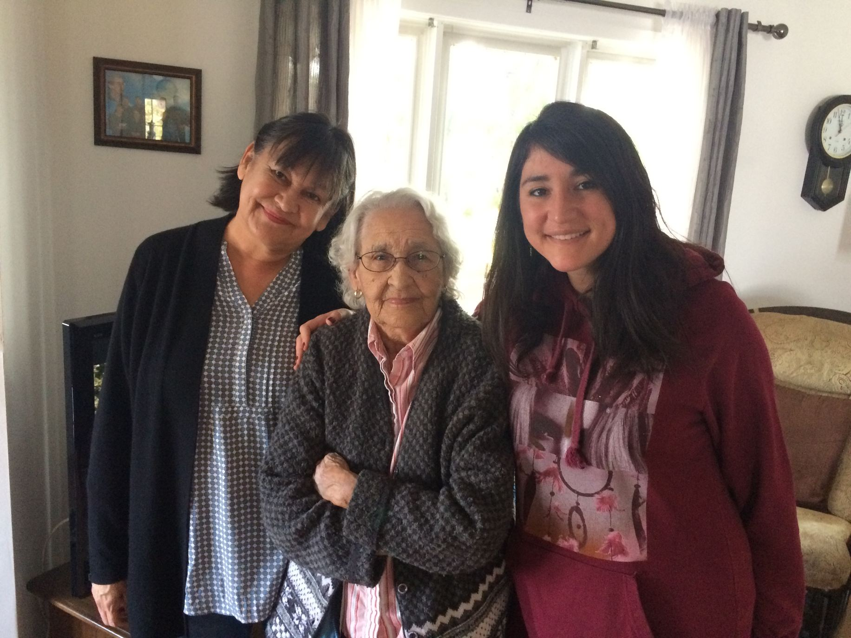
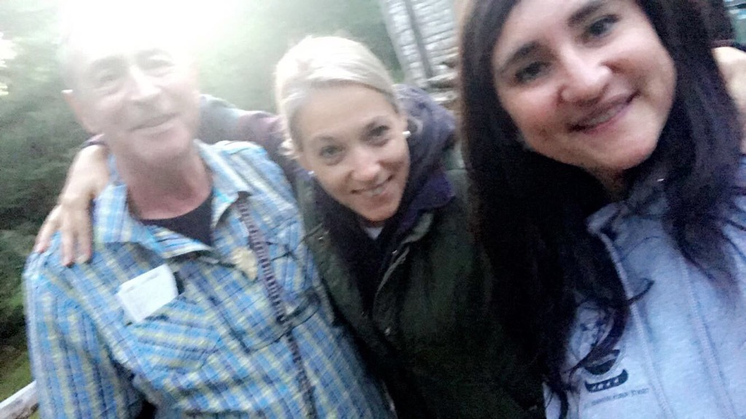
Tawenda, sa mère & sa Nukum !
Tawenda, son père & sa belle-sœur!

Slide 7
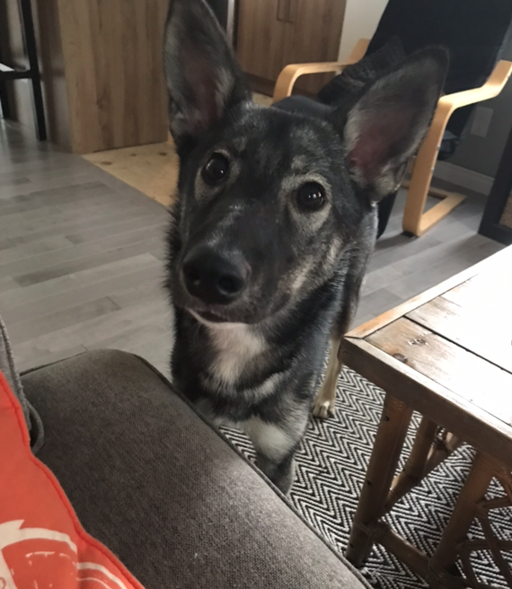
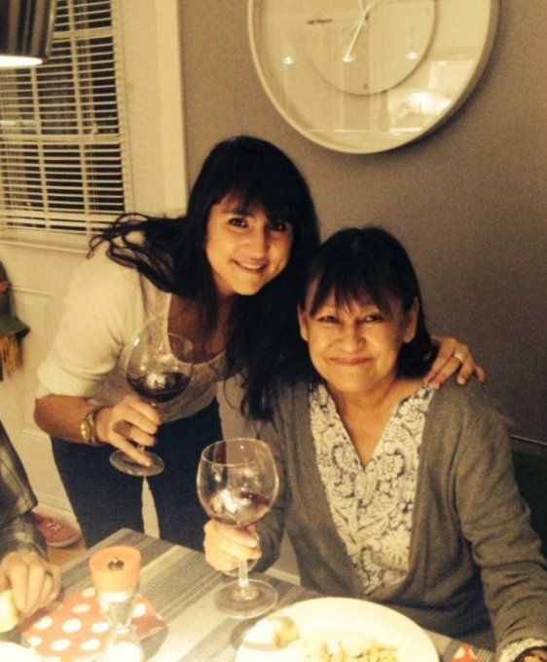
La famille!

Slide 8
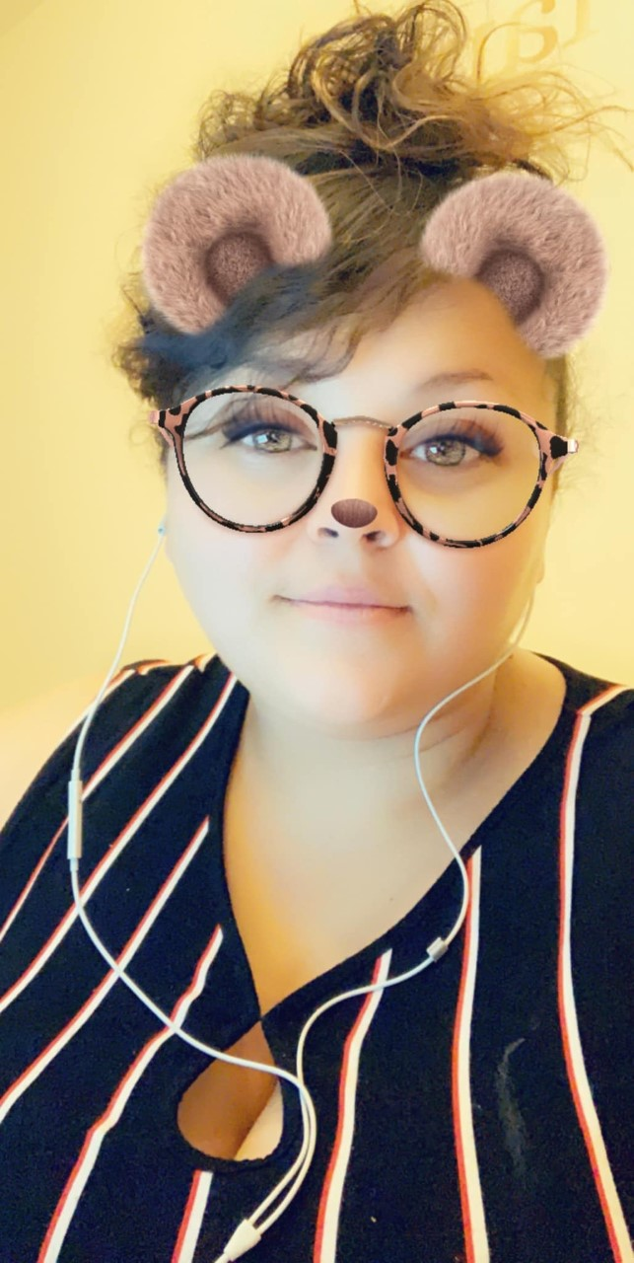
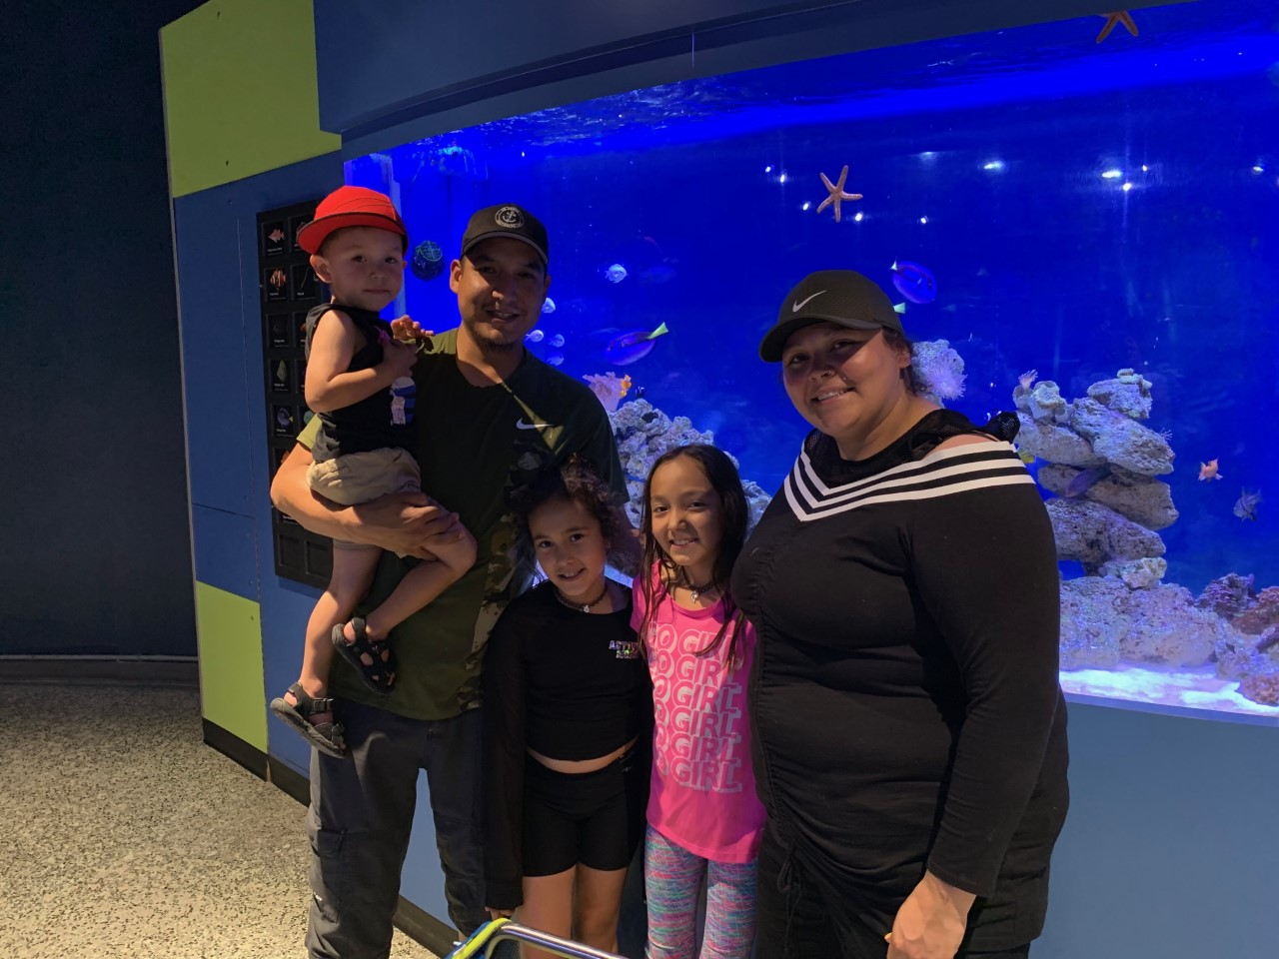
Pamela & sa famille!

Slide 9
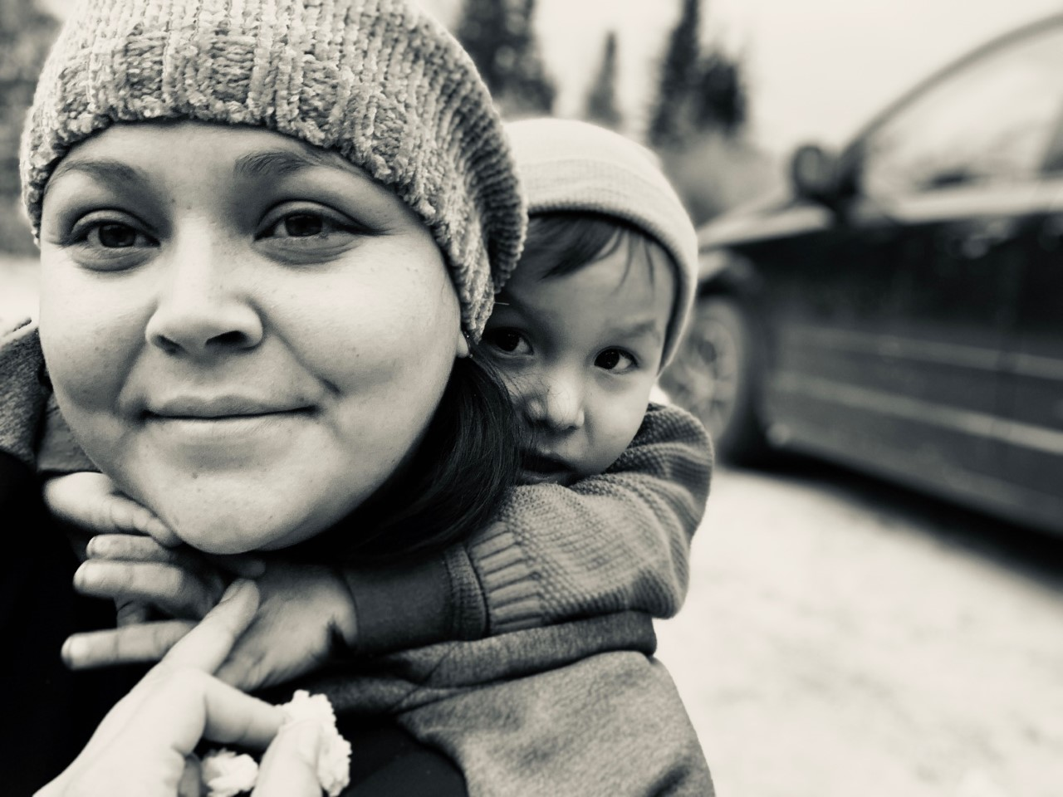
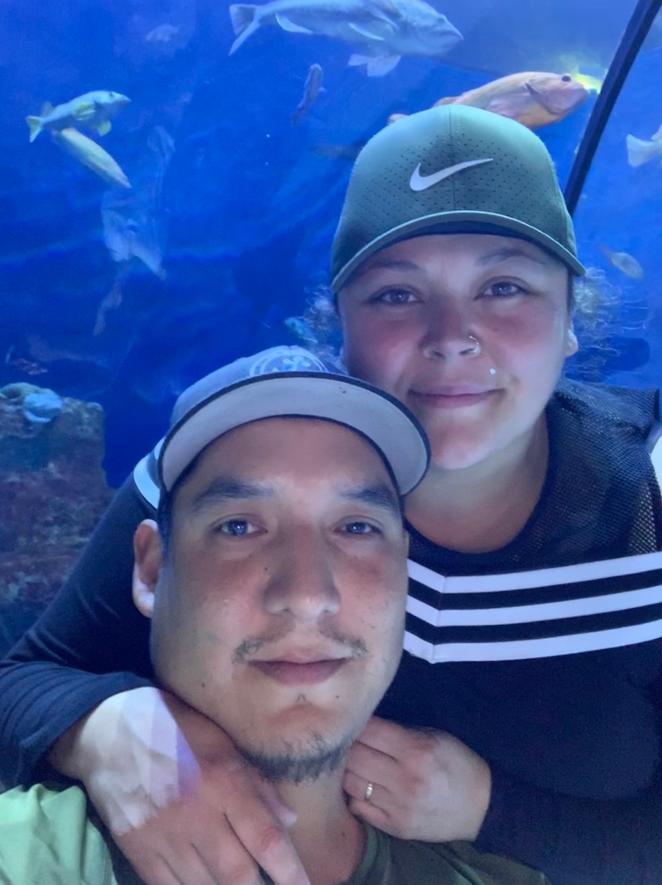
Pamela & sa famille!

Slide 10
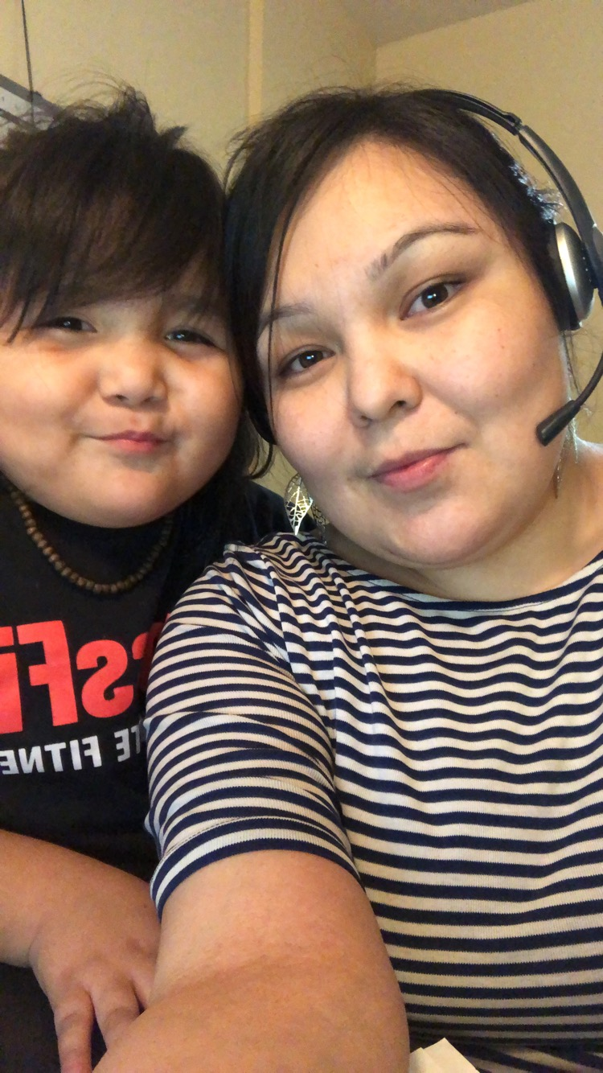
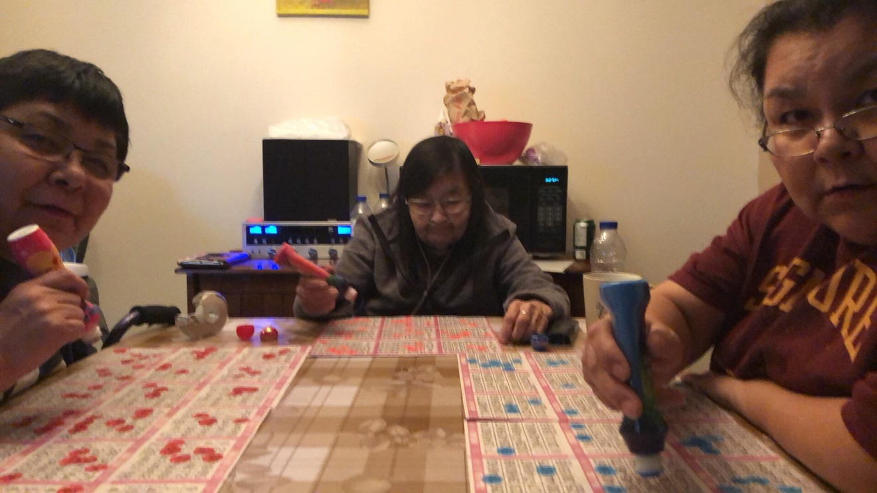
Fanny & sa famille!

Slide 11
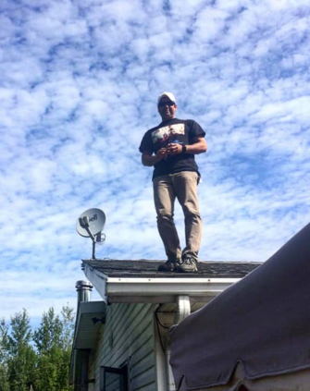
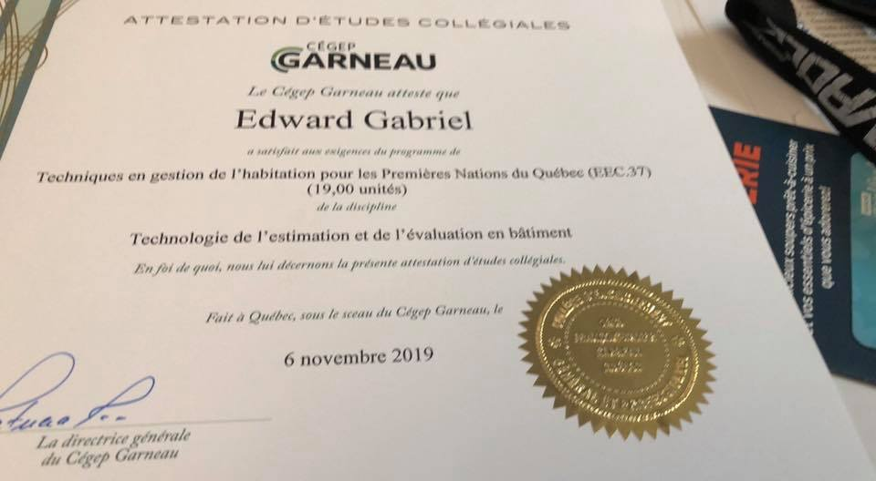
Eddy’s diploma
Edward during the inspection of his sister’s house!

Slide 12
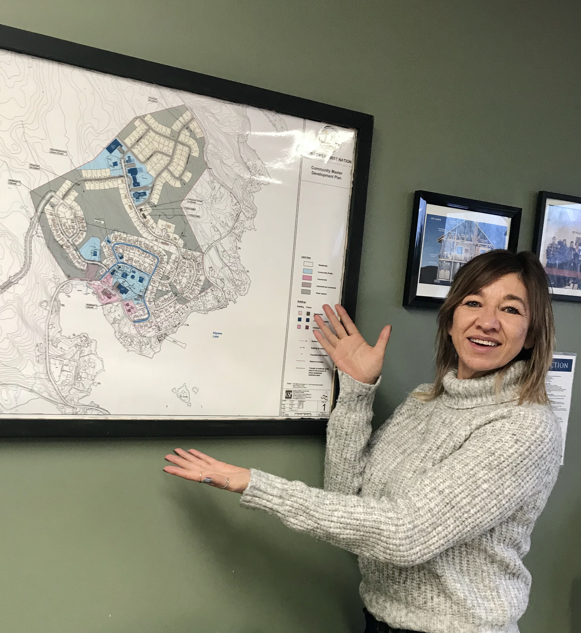
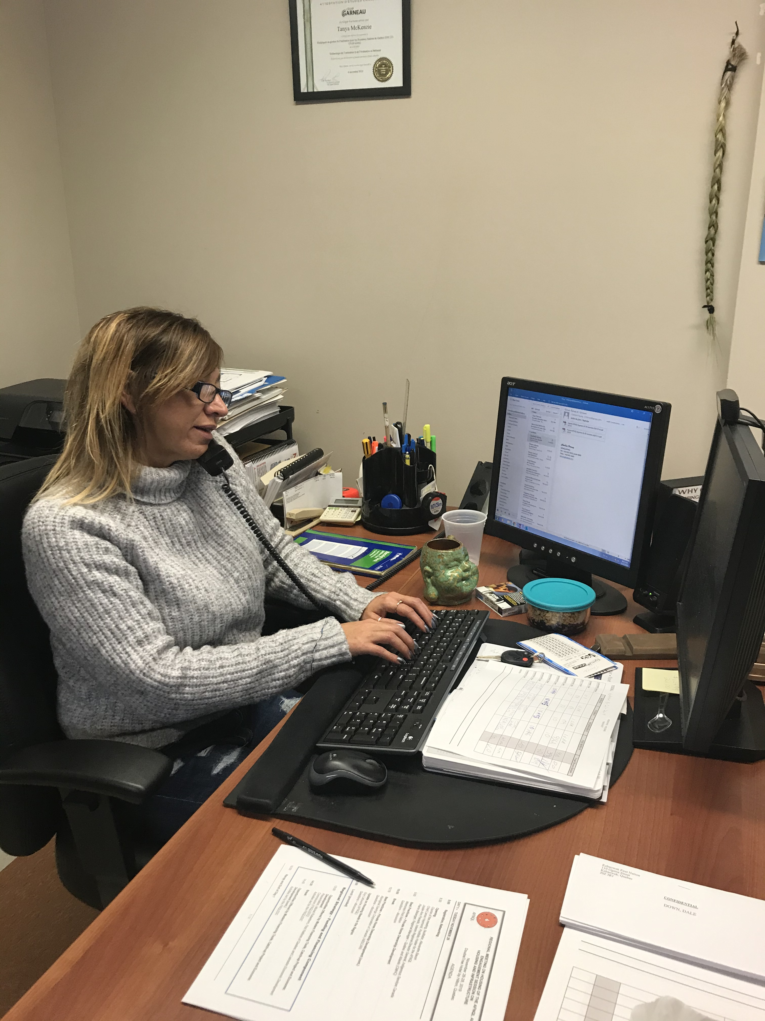
Tanya at work!

Slide 13
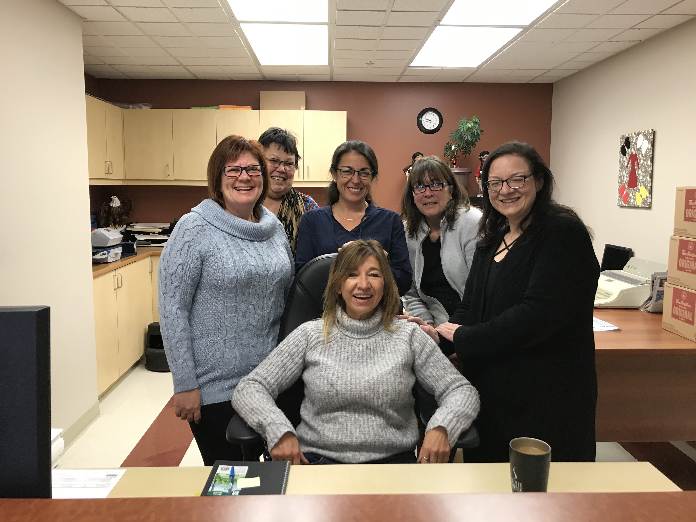
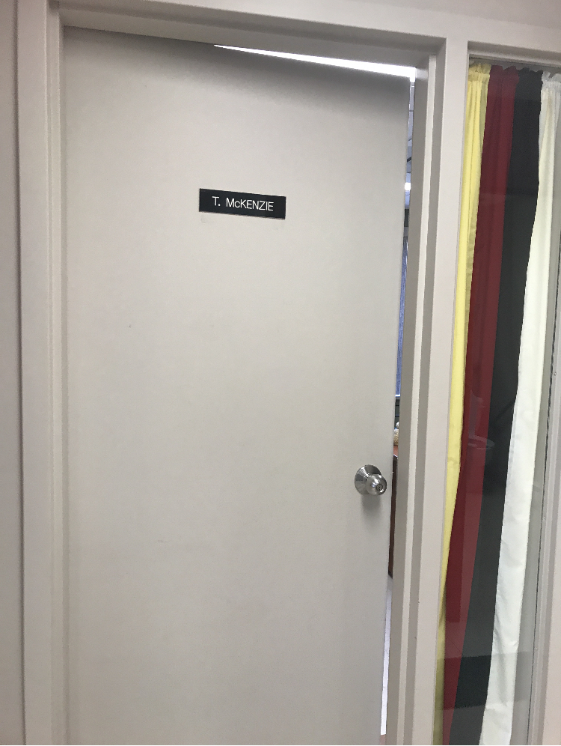
Tanya & her team!

Slide 14
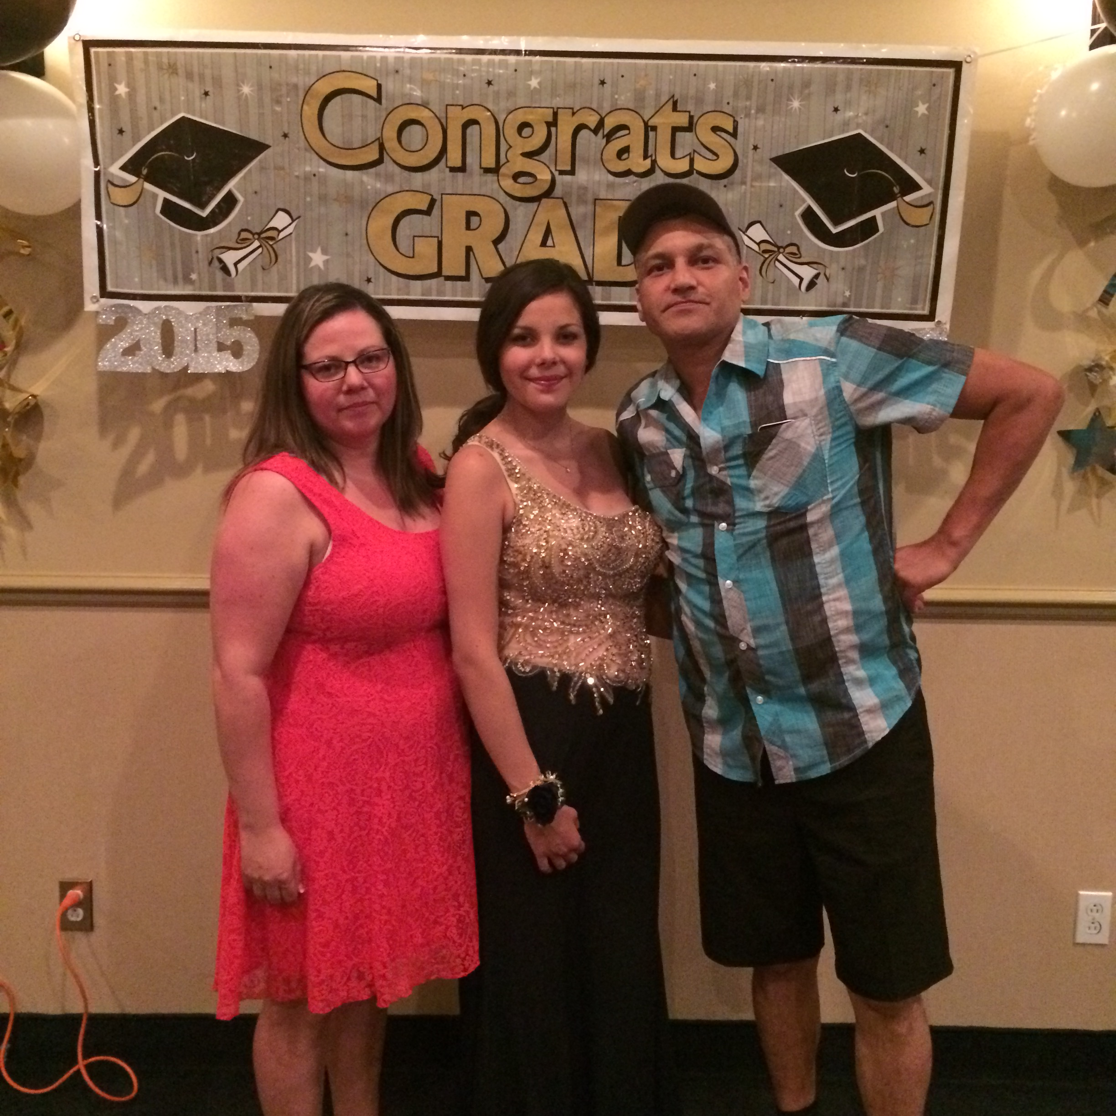
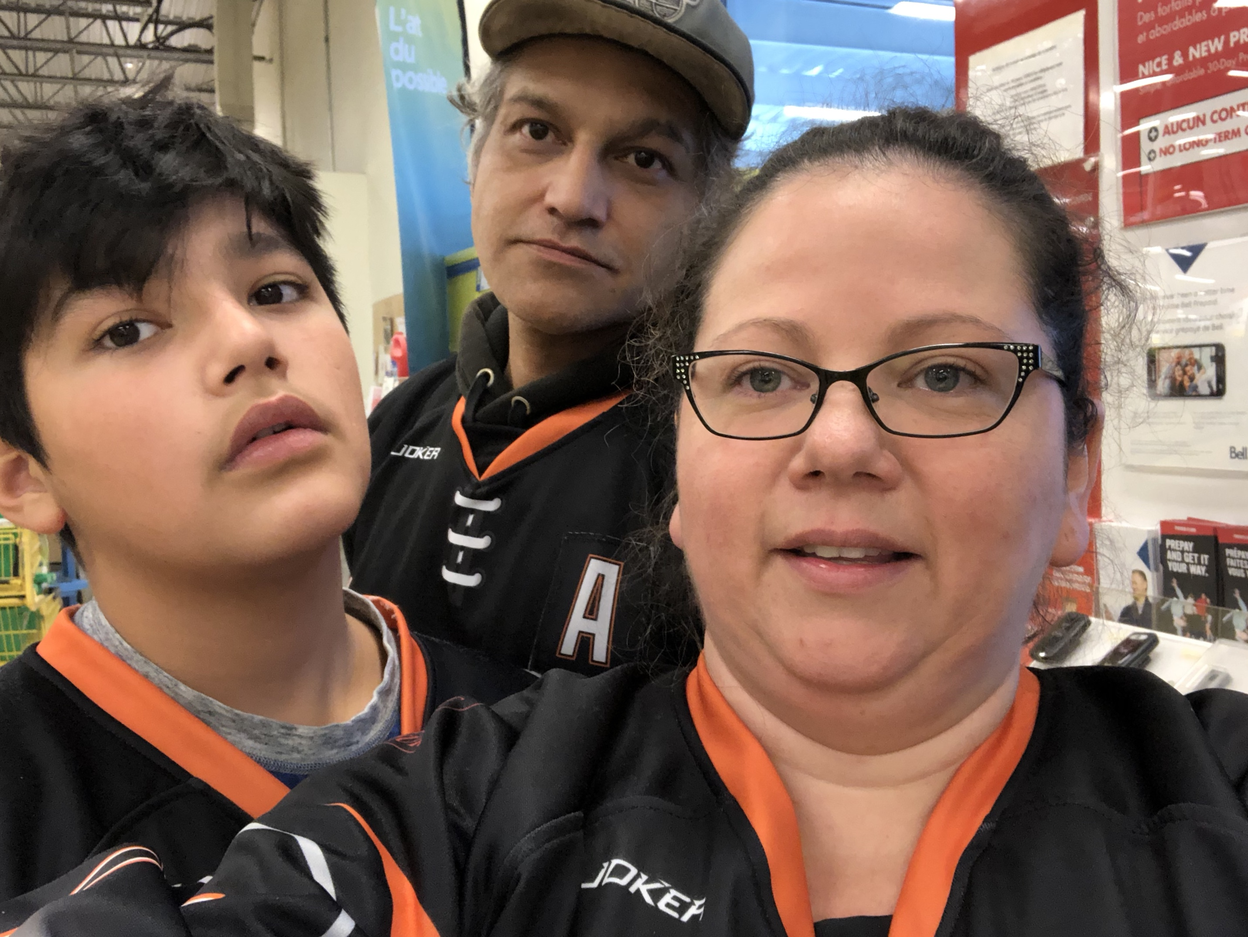
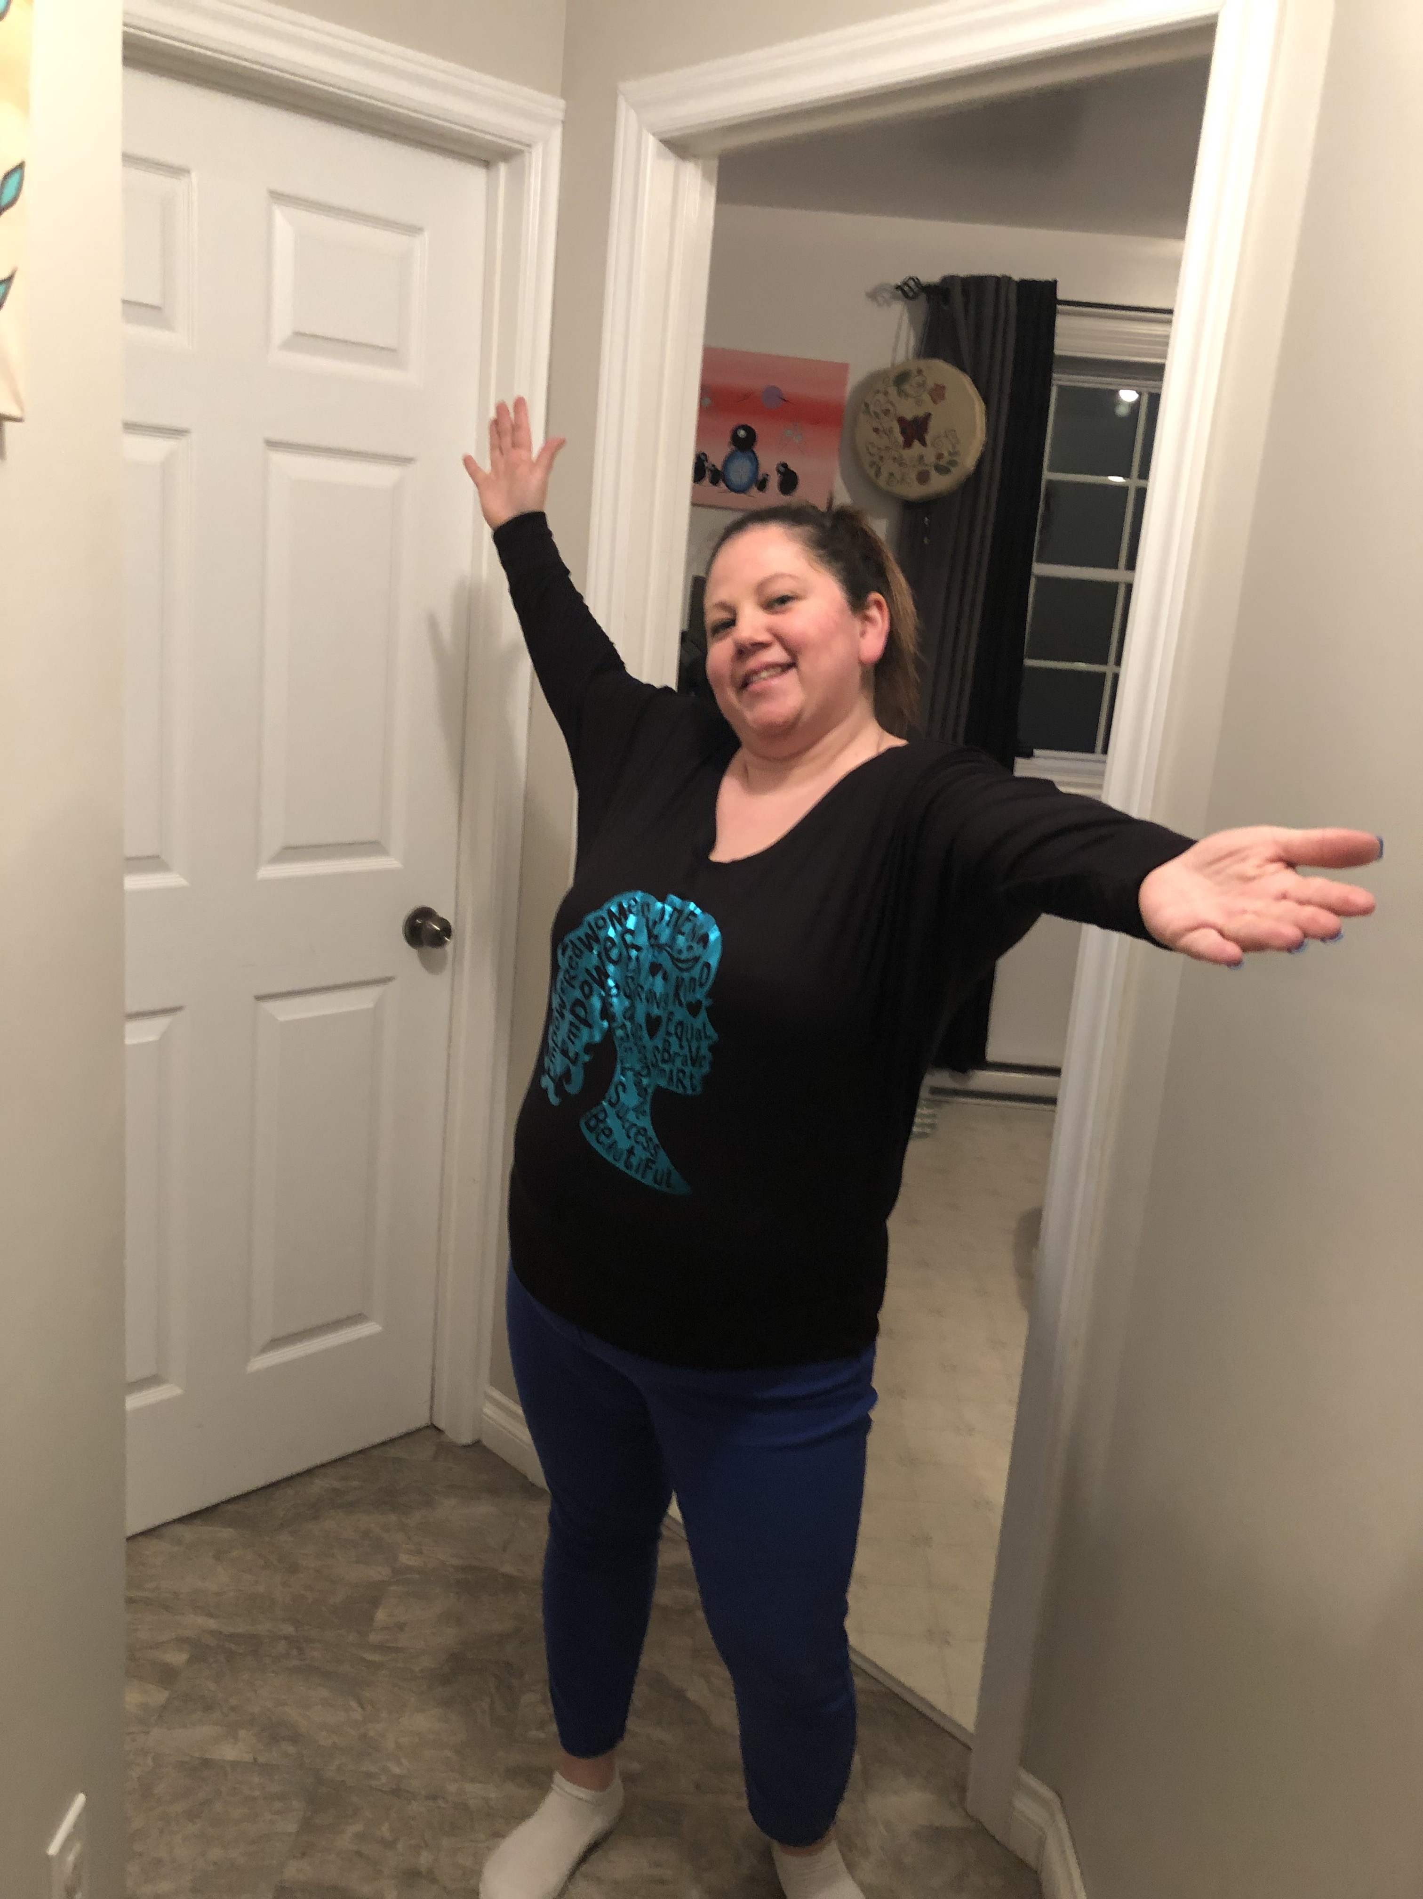
Robin & her family!

Slide 15
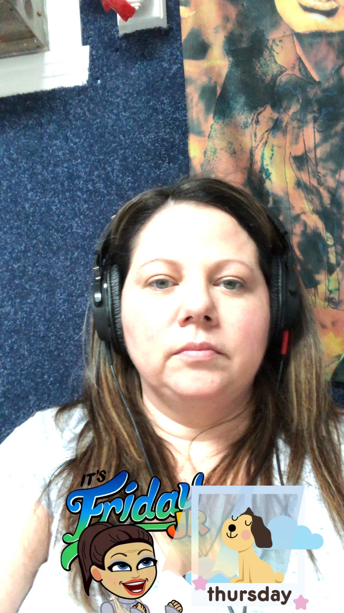
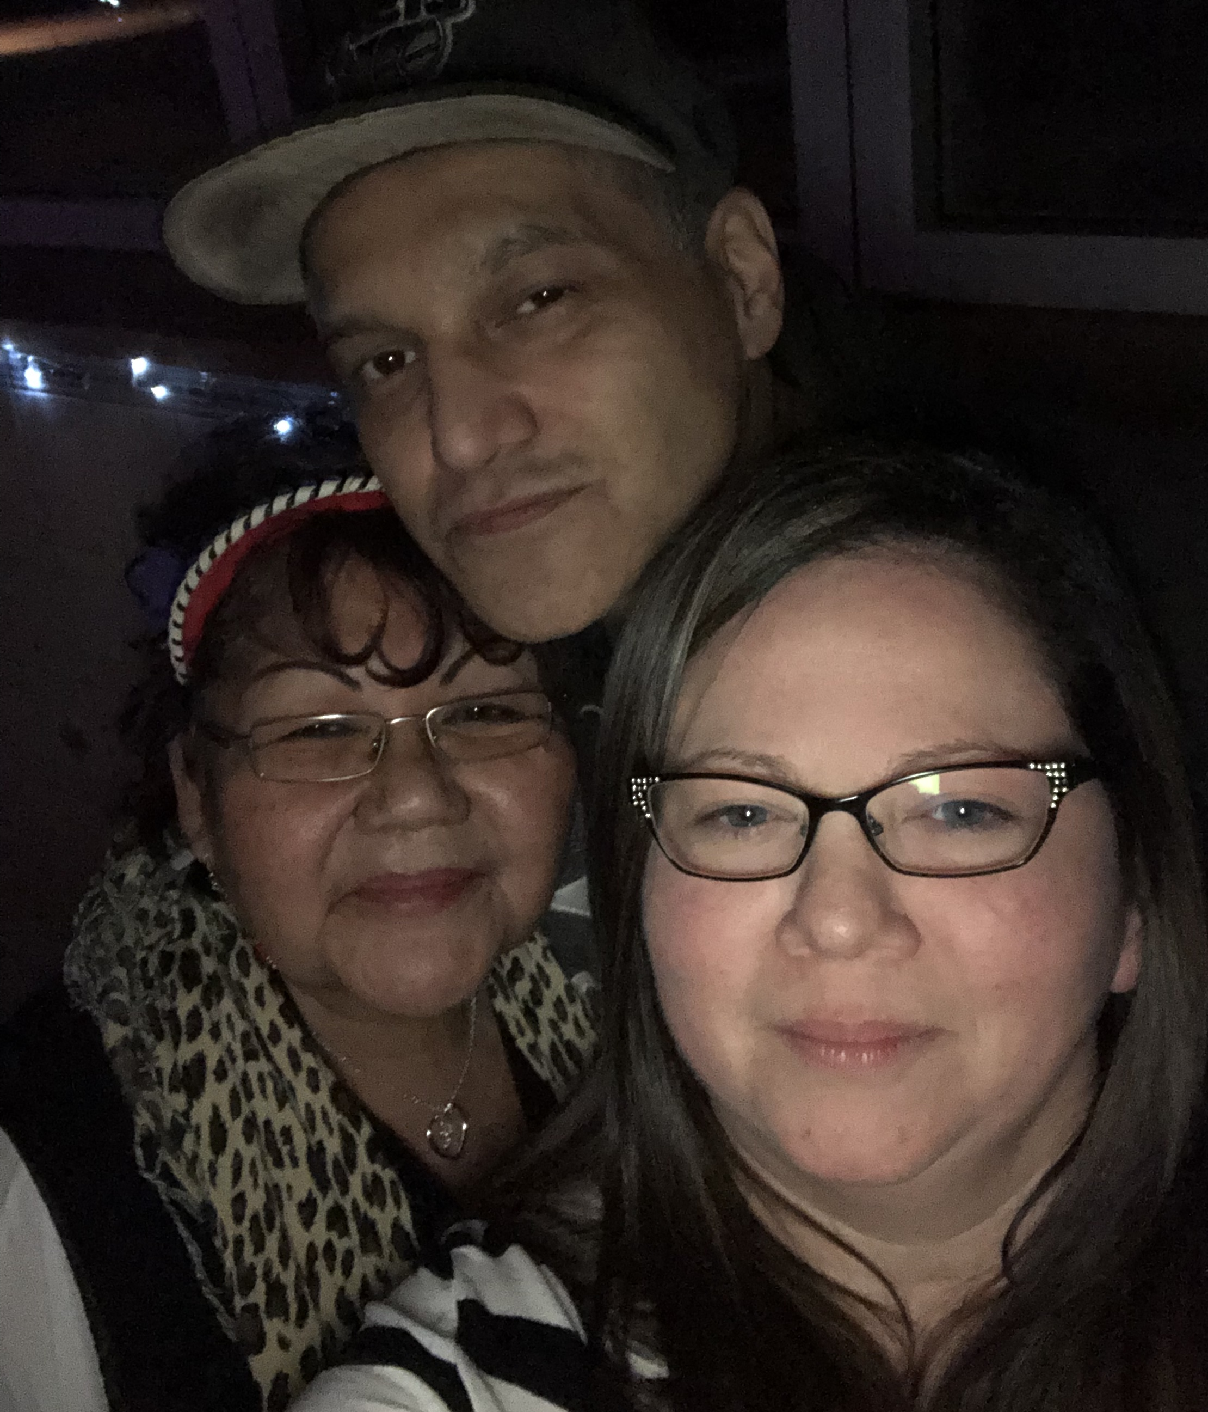
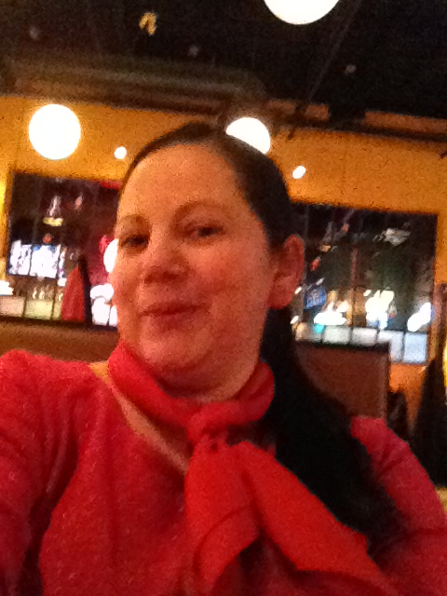
Robin & her family!

Slide 16
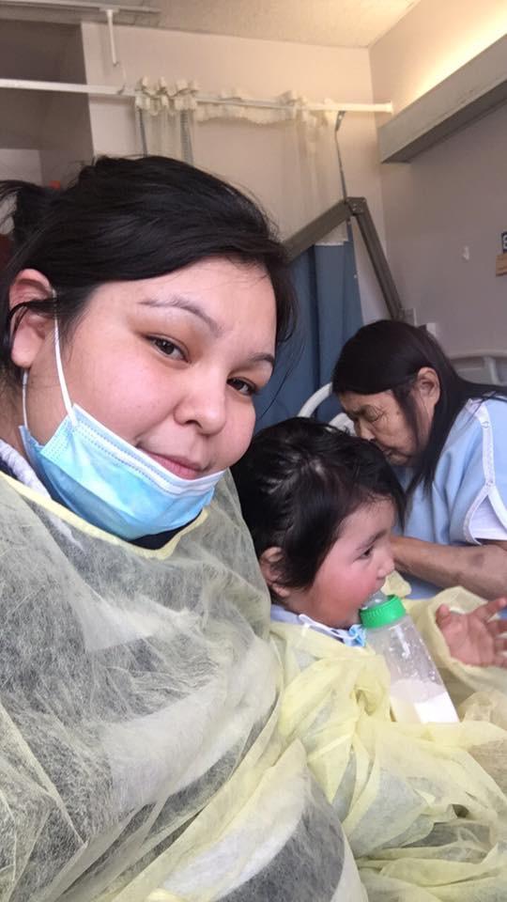
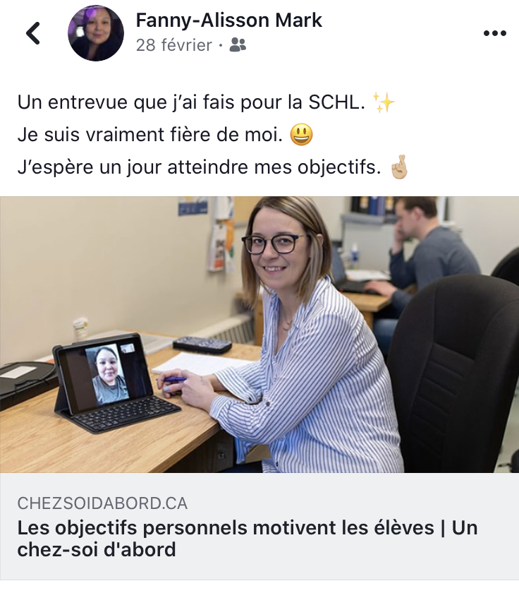
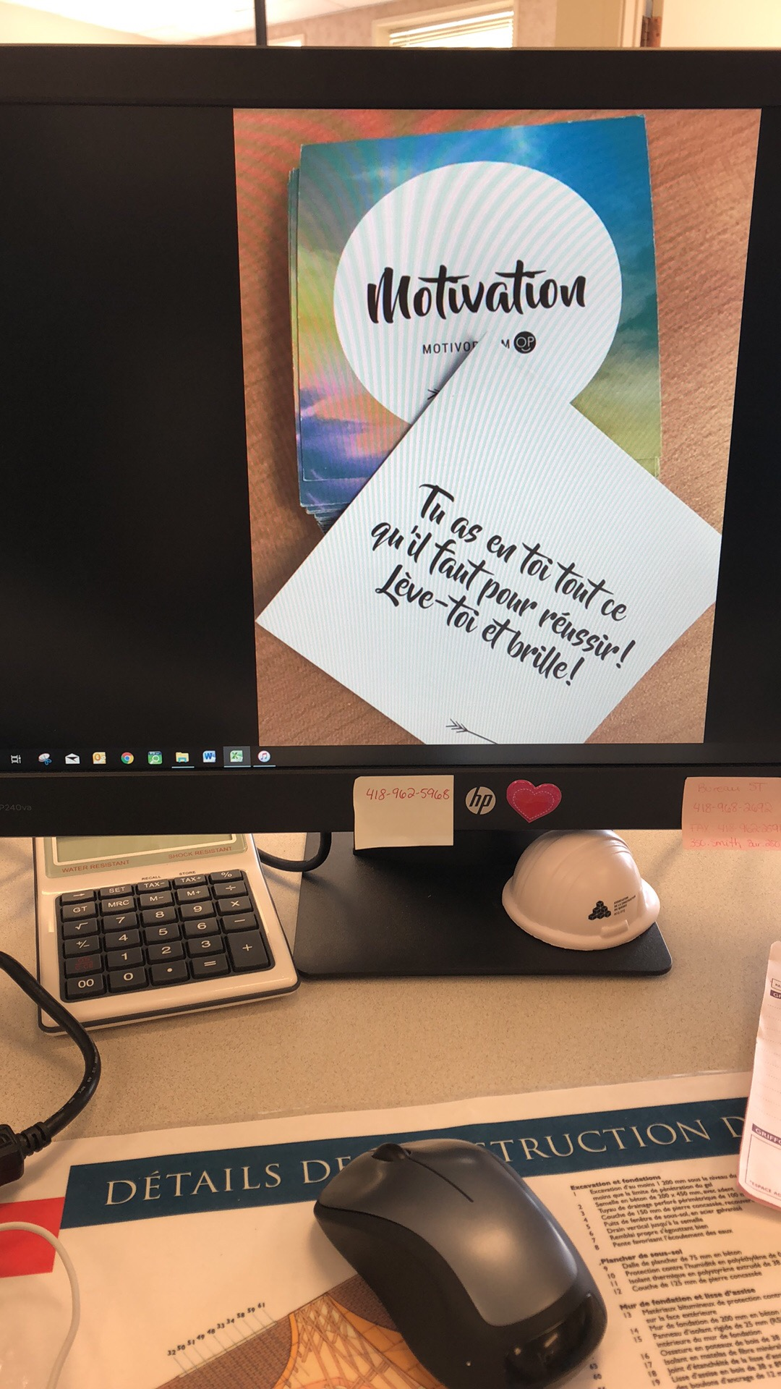
Entrevue de Fanny pour la SCHL
Fanny & sa famille!

Slide 17
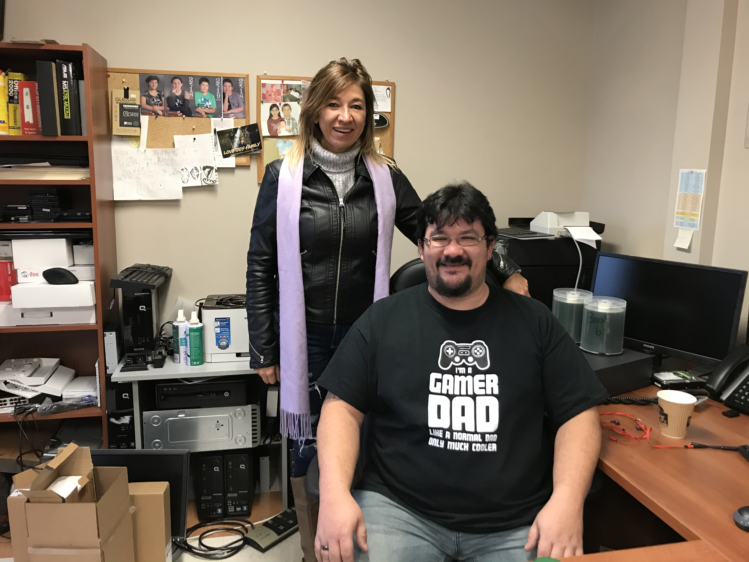
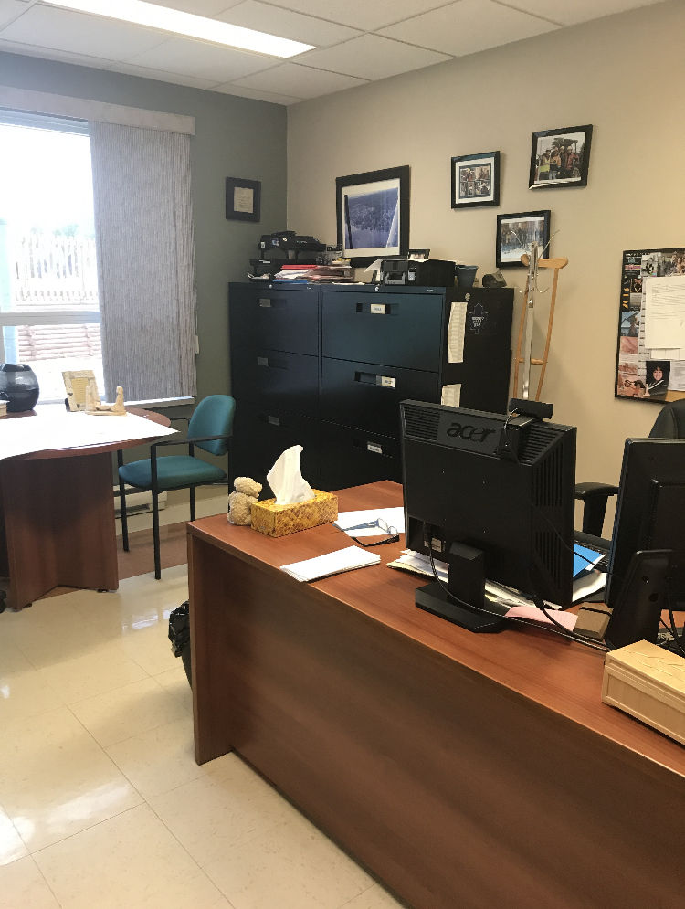
Tanya at the office.

Slide 18
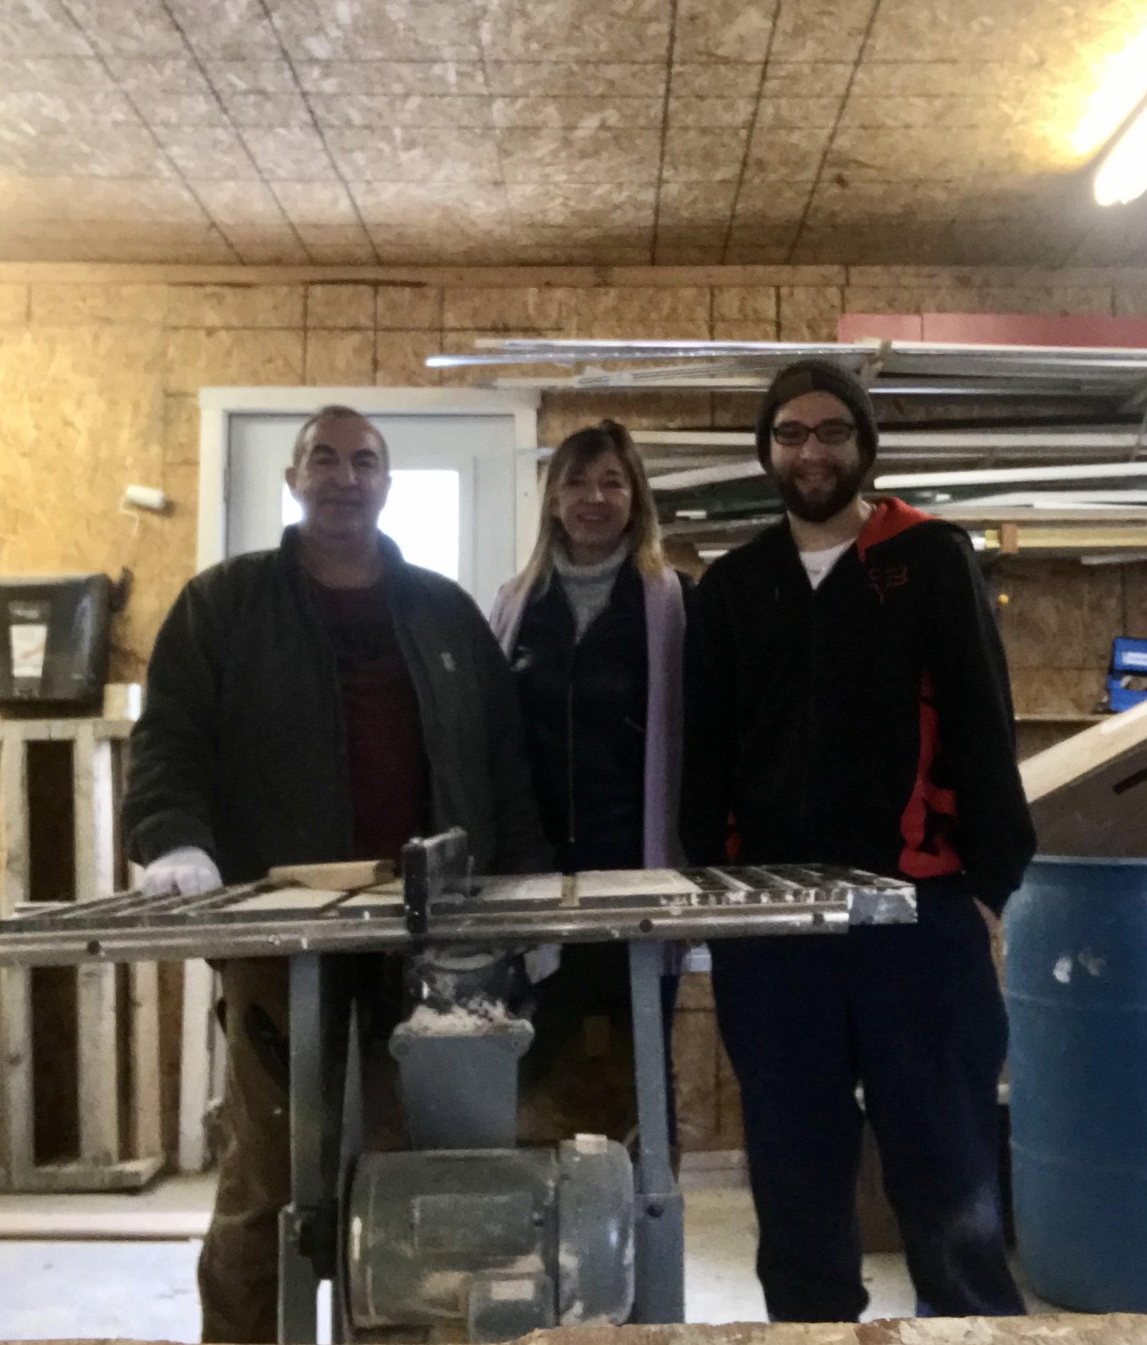
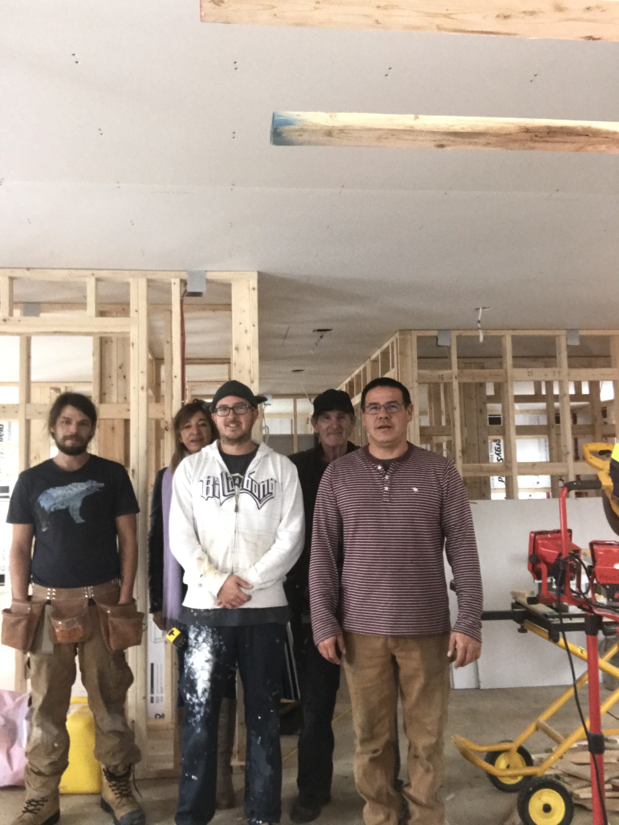
Tanya & her team!

Slide 19
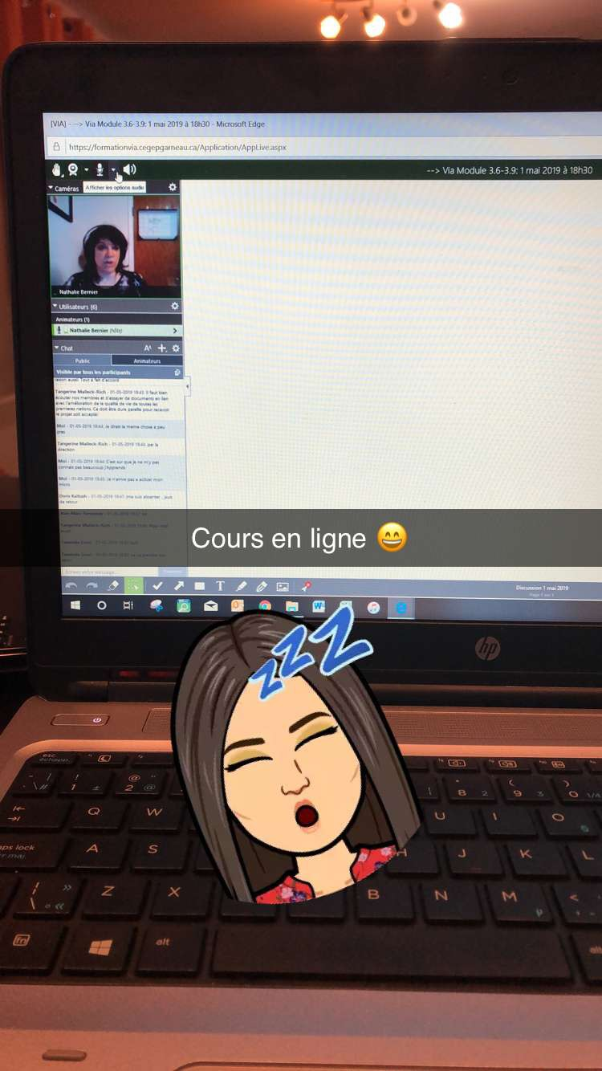
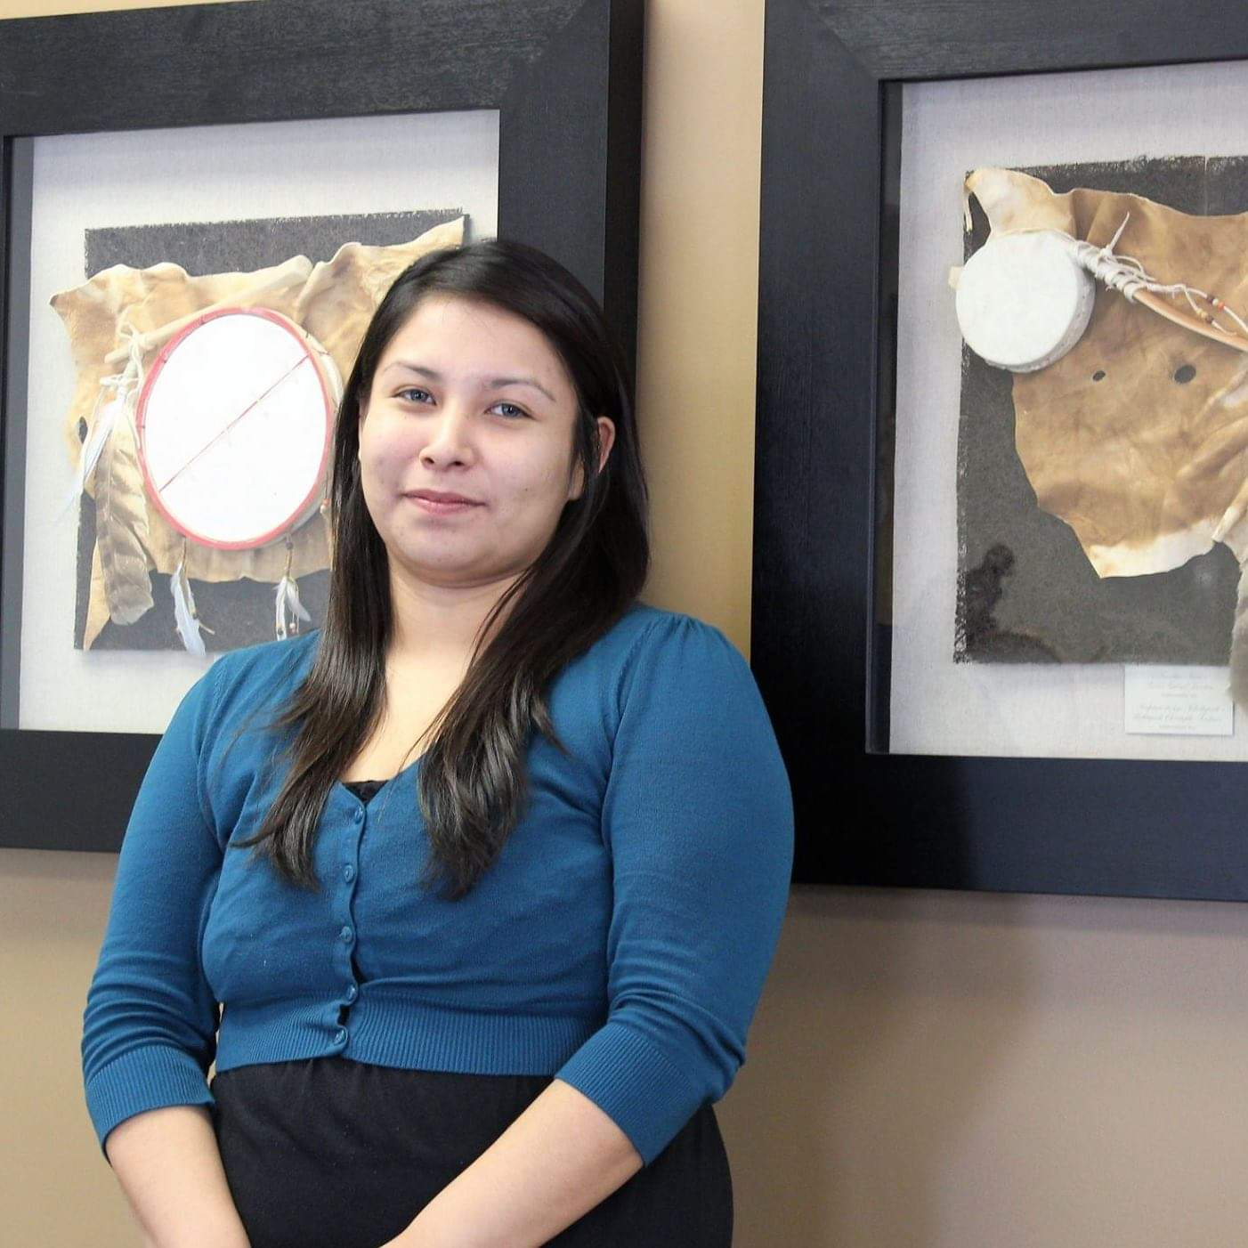
Tangerine Malleck-Rich
Les cours peuvent être difficile!!

Slide 20
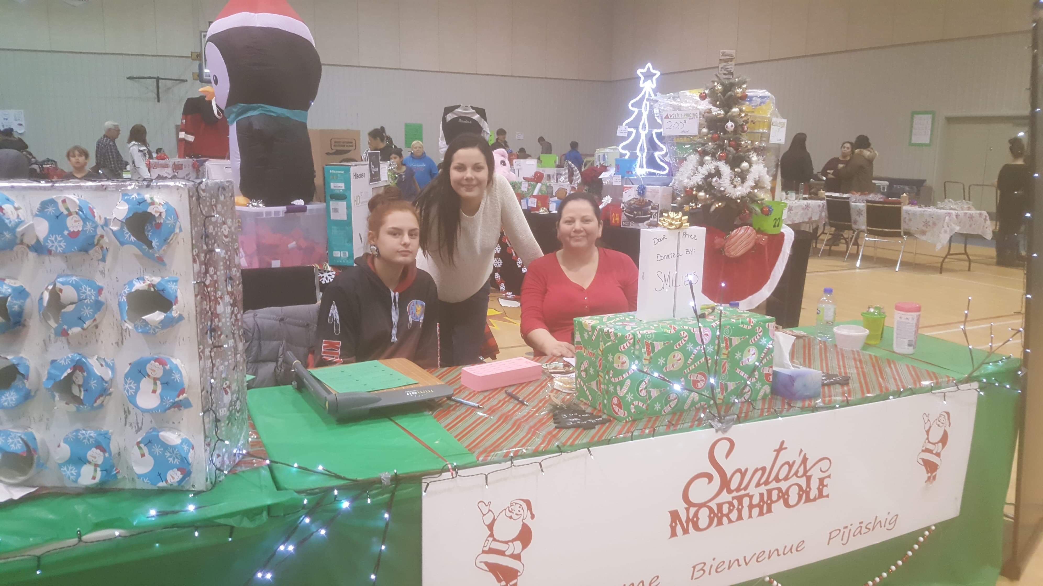
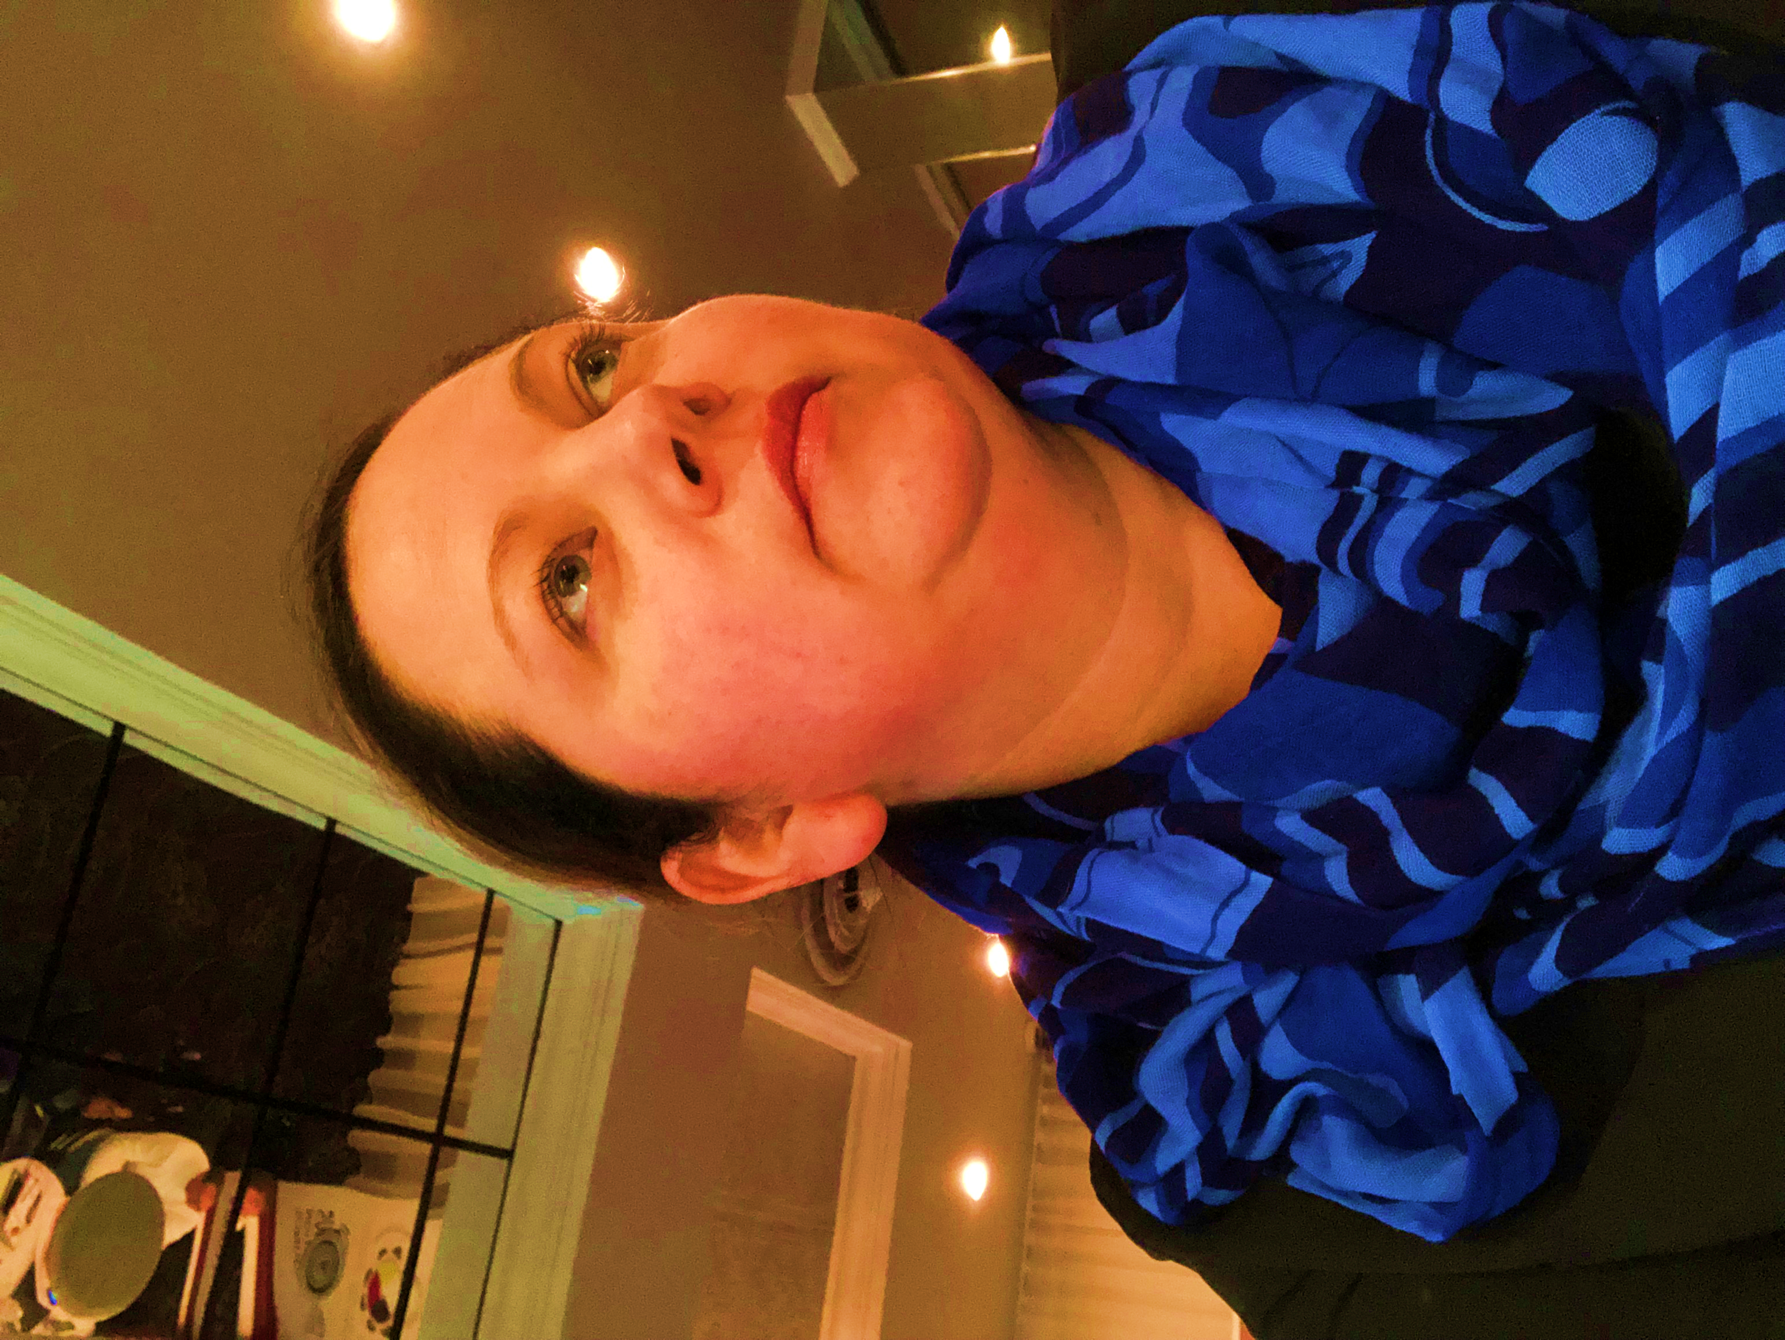
Robin & her family!

Slide 21
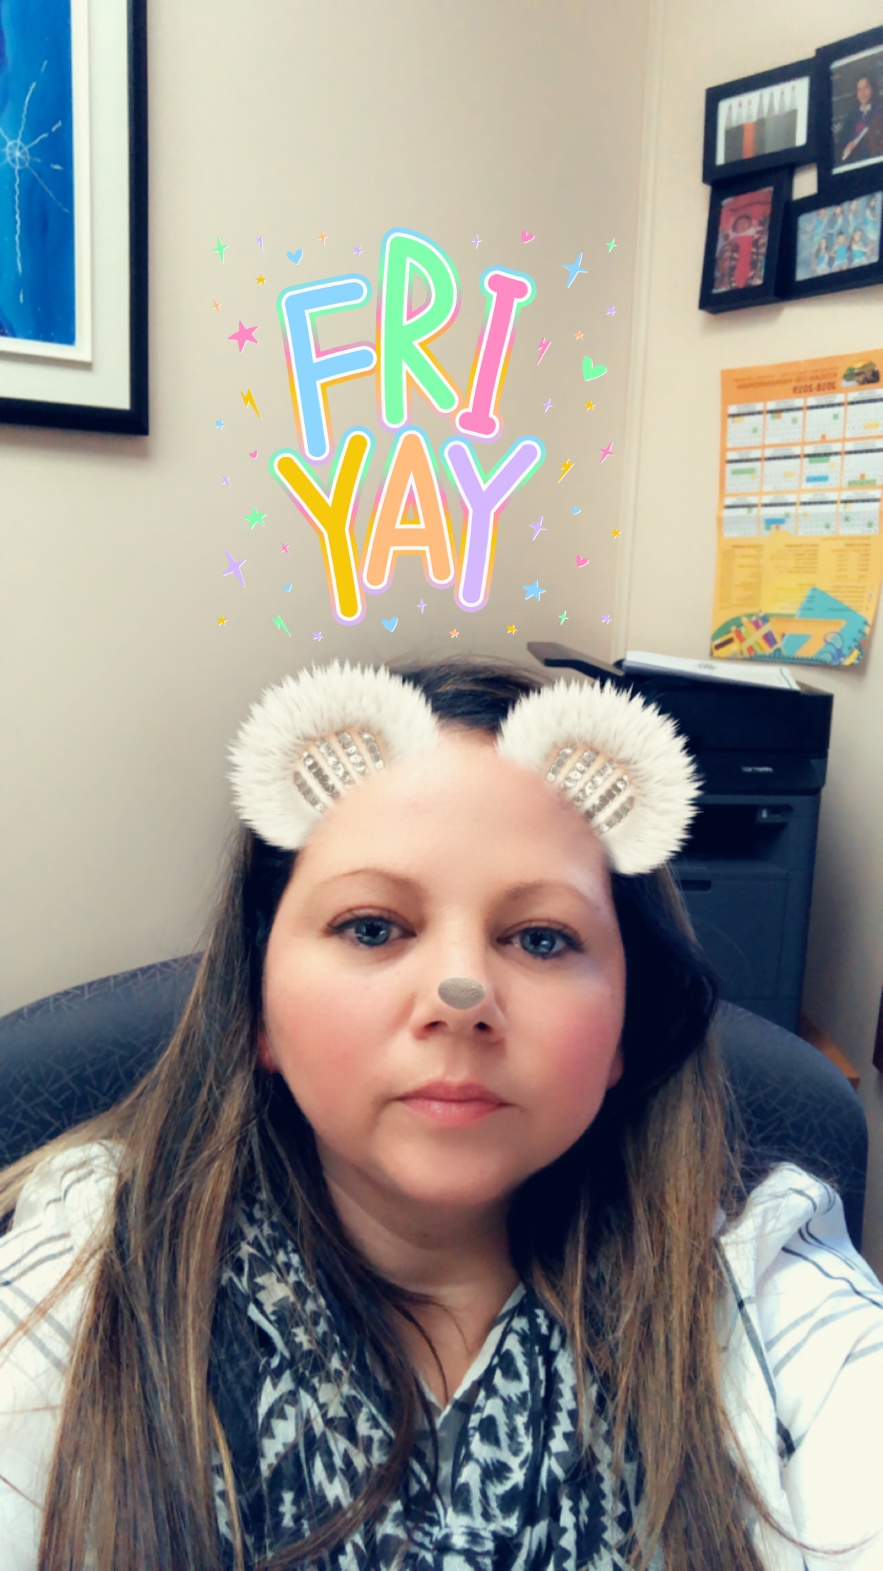
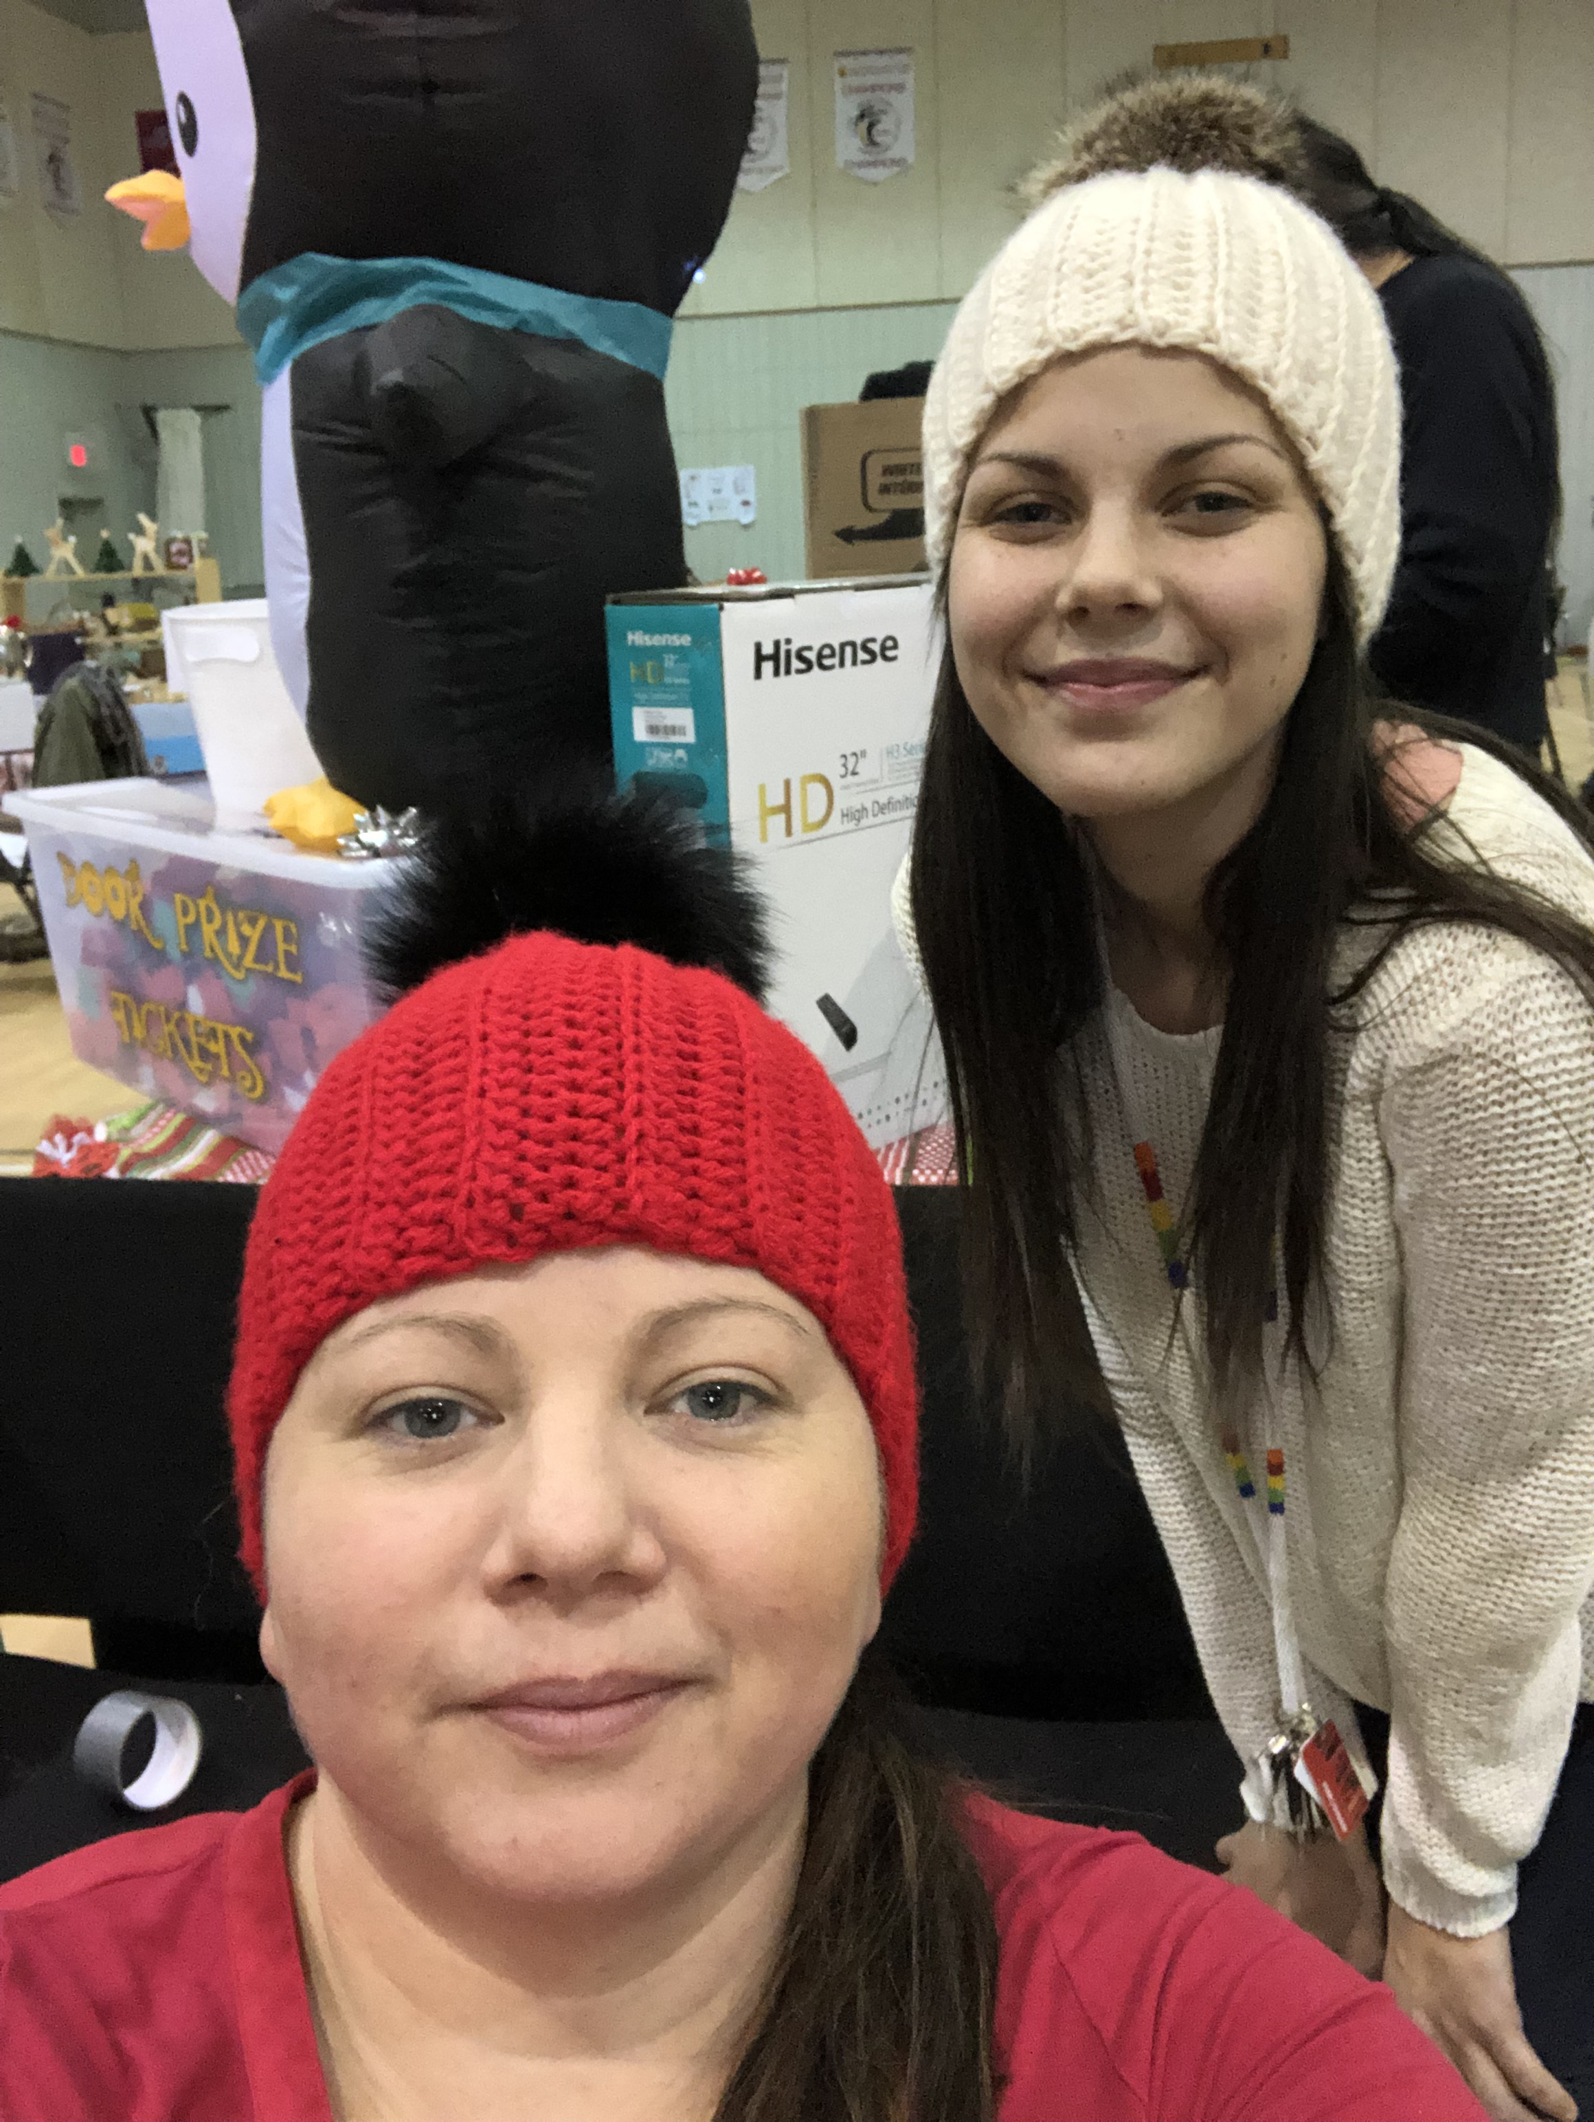
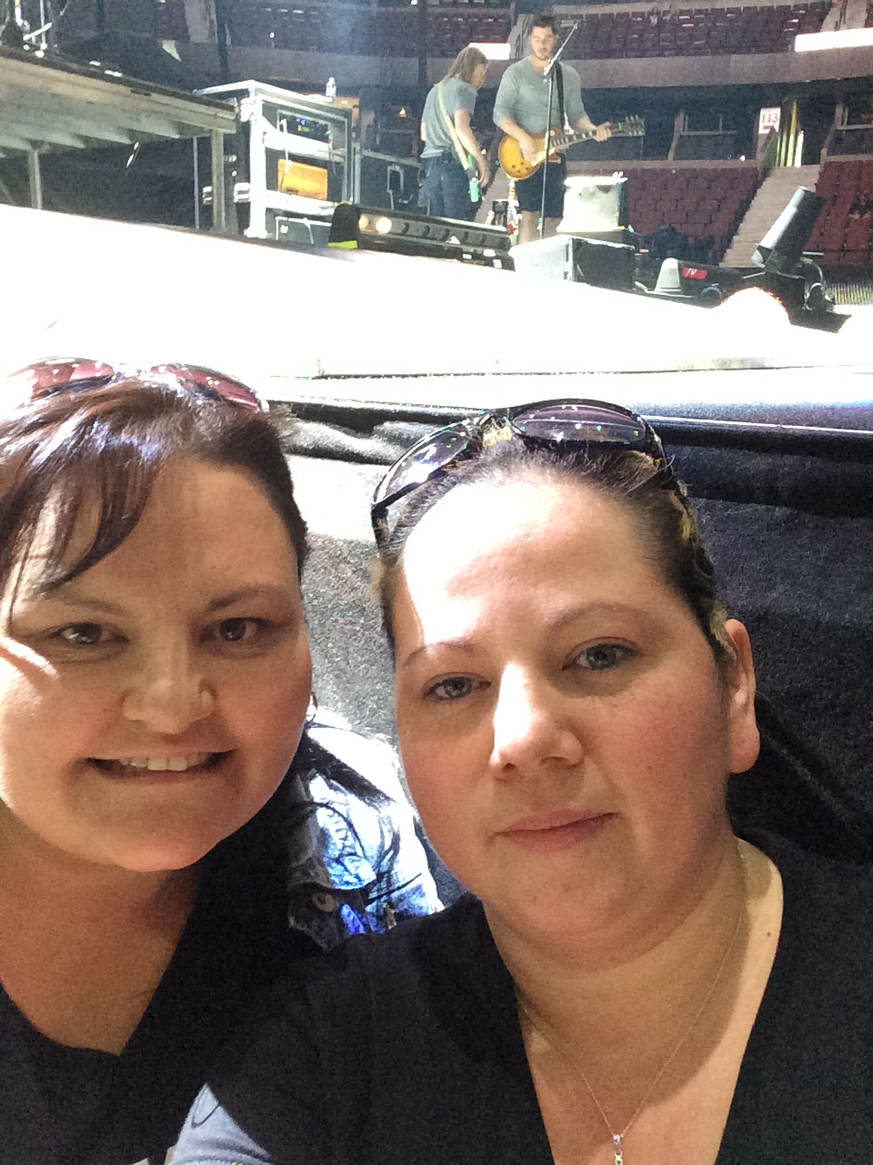
Robin with family & friends!

Slide 22
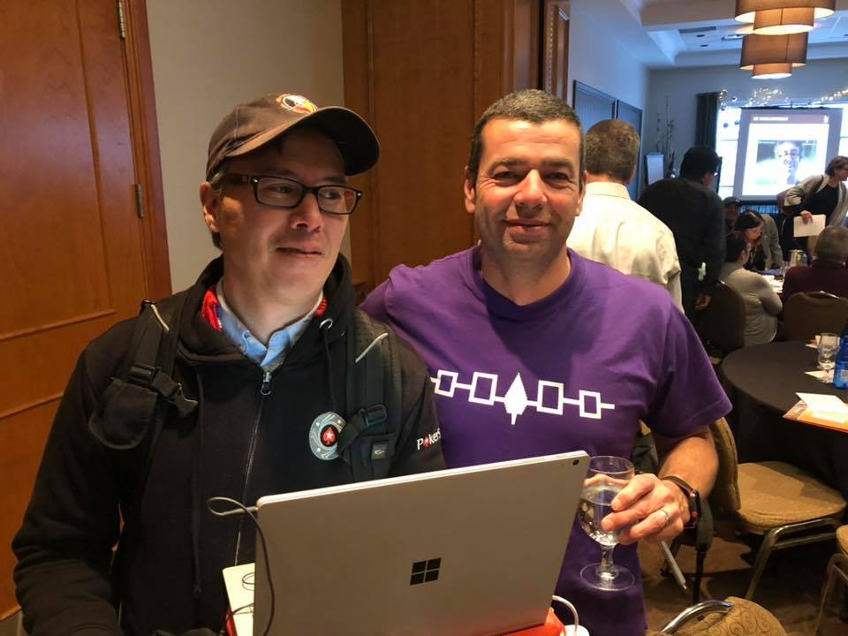
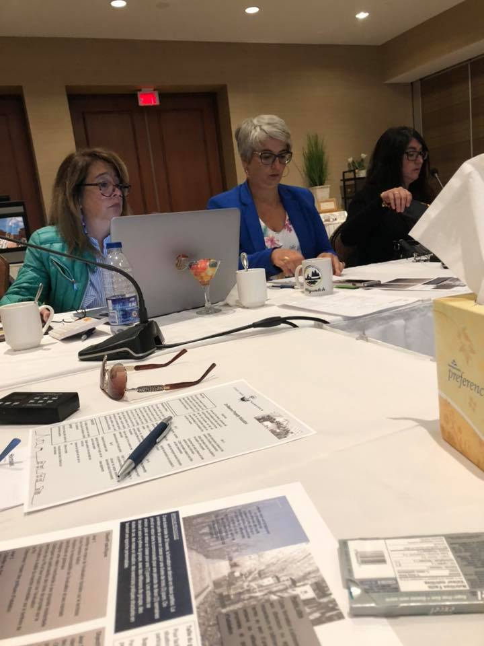
Tanu & Eddy
Diane & Rola

Slide 23
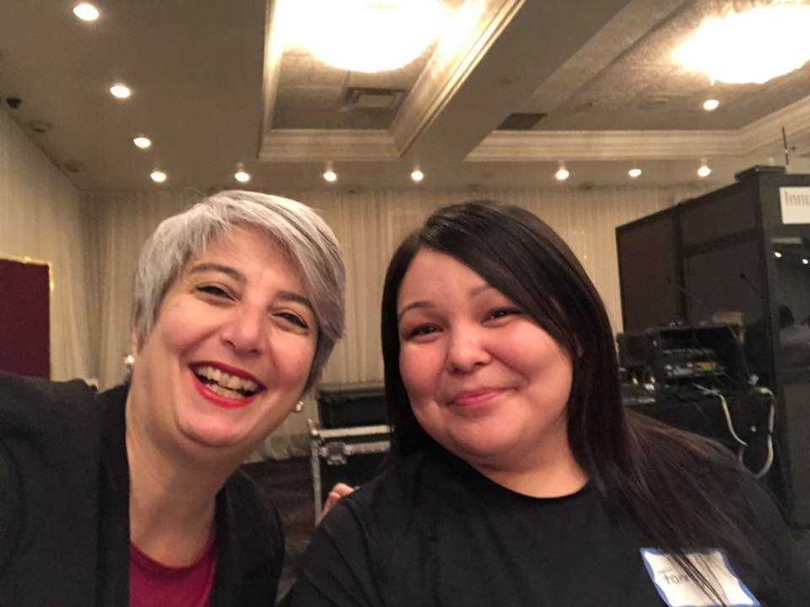

Rola & Fanny
Tanu

Slide 24


Tanya at the office with colleagues.

Slide 25


Tanya McKenzie

Slide 26


Robin & her family!

Slide 27


Pamela & sa famille!

Slide 28


Pamela & sa famille!

Slide 29


Les samedis matin de travail!
Saturday morning of work!
Petit garçon qui veut aussi aller aux études!
Little boy who also wants to go to school!

Slide 30


Robin & her family!
Doris au Cégep Garneau

Slide 31


Robin & her family!

Slide 32


First day of school for students at Cegep Garneau in November 2018!
Première journée d’accueil pour les étudiants au Cégep Garneau en novembre 2018!

Slide 33


Tawenda
Patrick & Rola

Slide 34


Robin & her family!

Slide 35



Robin with her family & friends!

Slide 36


Tanya with her family!

Slide 37


Tanya & her daughters!

Slide 38


Chef Ghislain Picard & Rola Helou
Tangerine & Rola

Slide 39


Août 2019 - Rencontre en présentiel avec les étudiants à Laval
Rencontre CoPH à Montréal - Hiver 2019

Slide 40


Robin & her family!
Robin & Darlene

Slide 41



Robin !

Slide 42



Tanya with her family & friends!

Slide 43



TANYA
Being on our lands and water is important for me…

Slide 44


Tanya, Diane, Eddy and Robin – August 2019/Laval
Eddy!

Slide 45


Grand Chief Serge Simon & Fanny

Slide 46



Robin & her family!

Slide 47



Slide 48


…some fun !!!
Work, work and after that…

Slide 49


Pamela la grande pêcheuse!
Les enfants étudient avec maman!

Slide 50


Doris & sa fille !

Slide 51


Pamela & sa famille!

Slide 52


Nos rencontres à Québec!
Our meeting in Quebec!

Slide 53


Formation sur la clientèle difficile offerte par le Conseil Scolaire à Québec!

Slide 54


Friendships!
Des amitiés qui se créent!

Slide 55


Cours en ligne!
Online course!
Rencontre à Québec en mai 2019
Meeting in Quebec city May 2019

Slide 56


Robin & her colleagues
Eddy & his friends

Slide 57


Pamela et Fanny toujours sur la route!
On the road again!

Slide 58


Québec, mai 2019 – Darlene, Robin, Eddy and Rola

Slide 59


Eddy & his family!
Il y a un an, c’était le début de l’aventure!
A year ago, it was the beginning of the adventure!

Slide 60


Pamela & 2 de ses enfants!
Pamela & 2 of her children!
Encore des cours, toujours des cours!!
Still classes, always courses !!

Slide 61


Du plaisir!
Some fun!
Des belles rencontres!
Beautiful encounters!

Slide 62


Fanny & sa fille!

Slide 63

Merci! / Thank you!

